Slide 1

RELATÓRIO DE DESEMPENHO
ECHOENERGIA E ENOVA ENERGIA SOLAR - SETEMBRO|2026

Slide 2
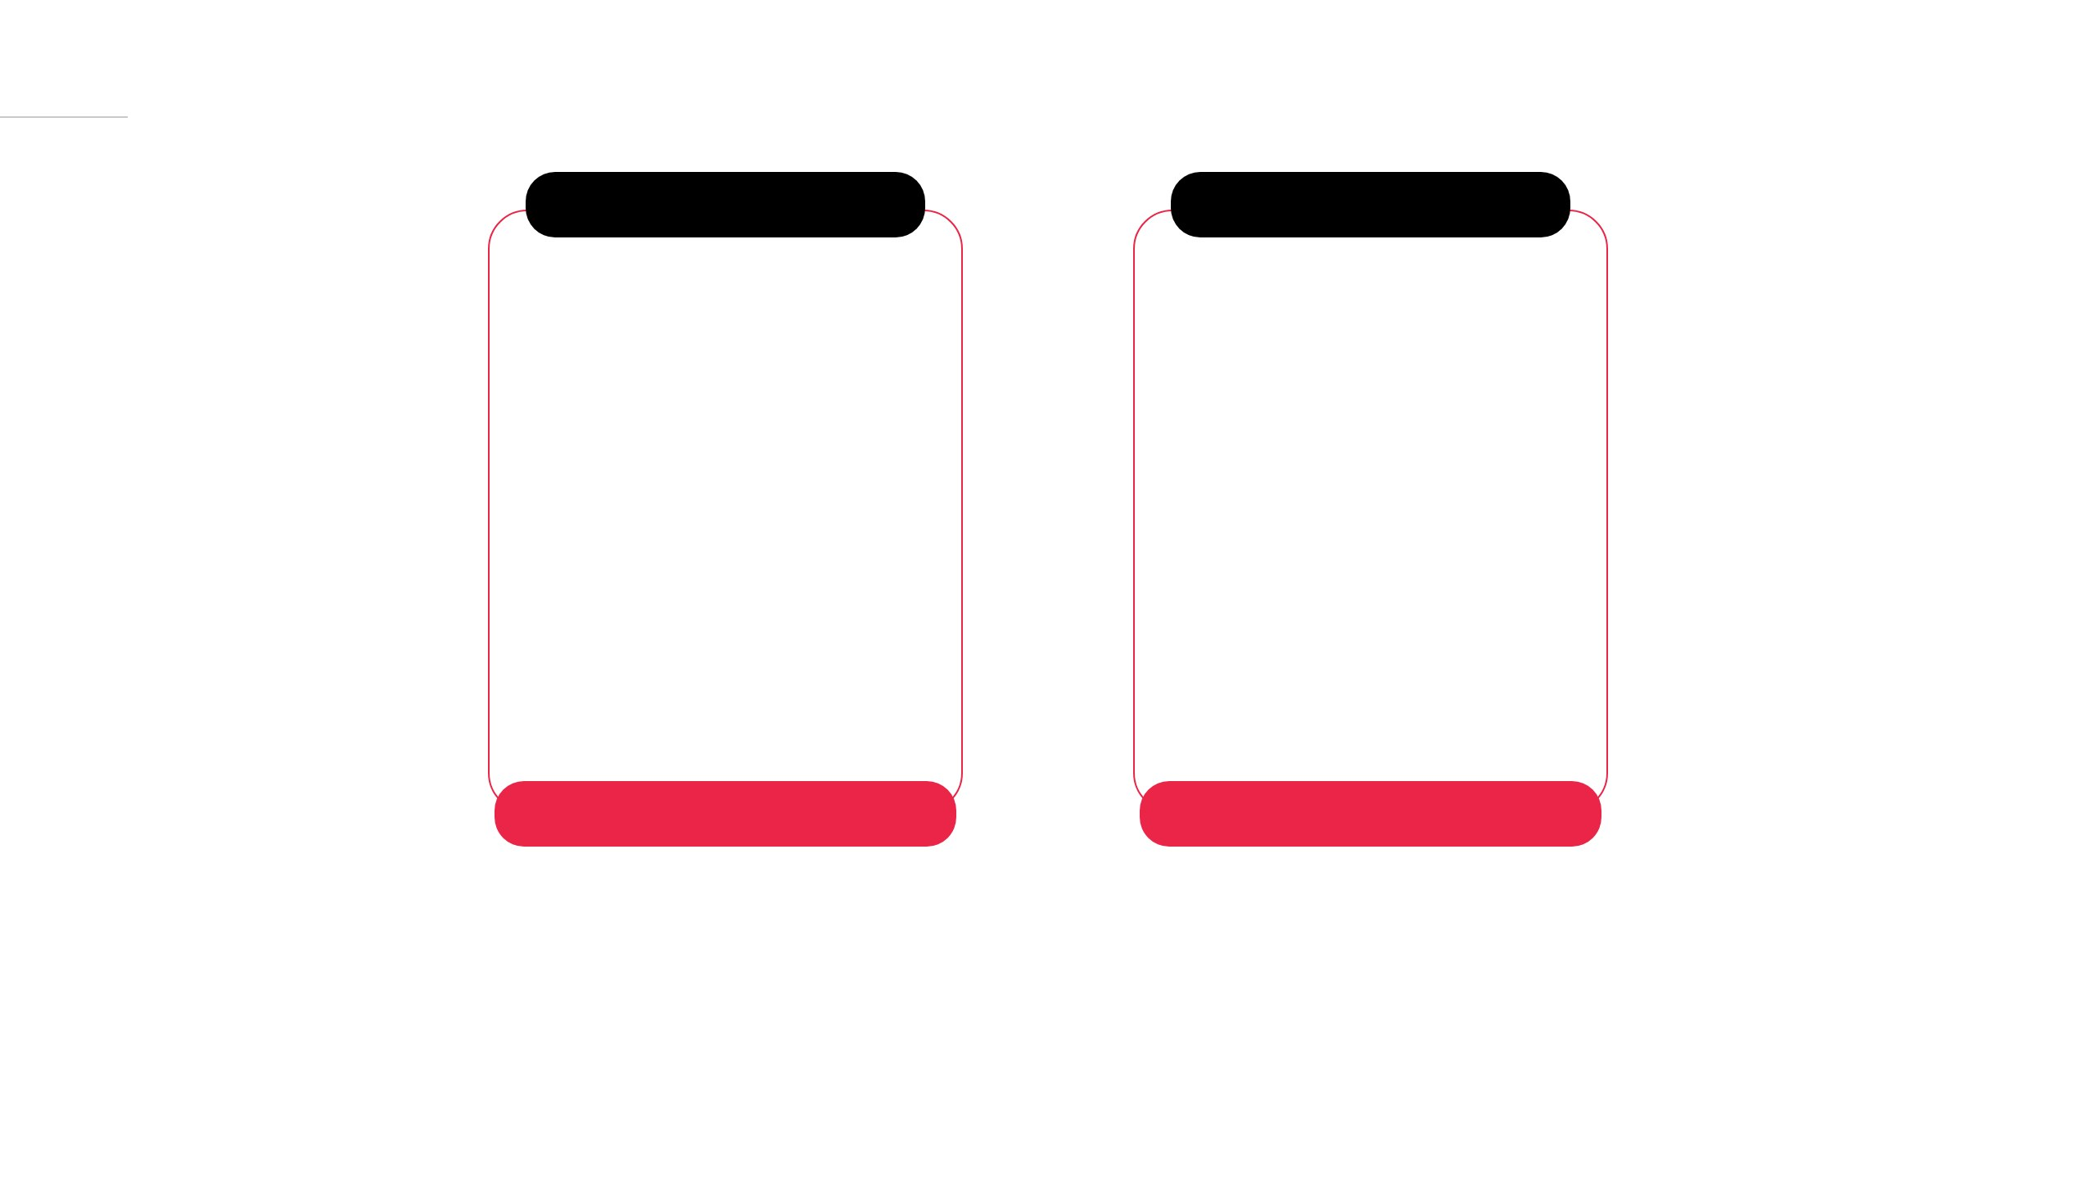
RELATÓRIO DE DESEMPENHO
ECHOENERGIA
visão geral - Echoenergia
instagram
linkedin
contas alcançadas
contas alcançadas - visitantes únicos
52.155↓
2.202↓
redução de 10%
em relação ao mês anterior
redução de 10%
em relação ao mês anterior
novos seguidores
taxa de retenção
novos seguidores
taxa de retenção
91↑
7%↑
567↑
26%↑
com total de 16.116
seguidores ao todo
crescimento de 0,5 ponto percentual em relação ao mês anterior
com total de 82.780
seguidores ao todo
crescimento de 4 pontos percentuais em relação ao mês anterior
total de interações
taxa de engajamento
total de interações
taxa de engajamento
1.976↓
3,8%↓
494↓
22%↓
redução de 22%
em relação ao mês anterior
redução de 0,6 ponto percentual em relação ao mês anterior
redução de 46%
em relação ao mês anterior
redução de 15 pontos percentuais em relação ao mês anterior
desempenho mensal
desempenho mensal
Observação: Os dados apresentados foram obtidos por meio das plataformas Meta Business Suite e LinkedIn. Novos seguidores do Instagram: crescimento líquido da base (novos seguidores menos deixaram de seguir); segundo o Meta, foram 305 novos seguidores no mês.

Slide 3
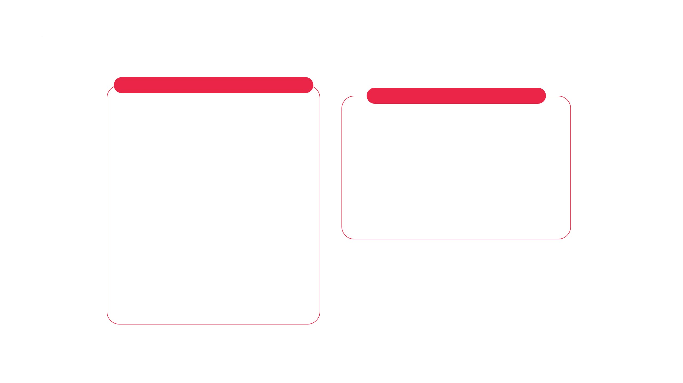
RELATÓRIO DE DESEMPENHO
ECHOENERGIA
temas - setembro|2026
categorização de conteúdos compartilhados
temas que geraram mais engajamento:
INSTAGRAM:
6 conteúdos Educativos;
6 conteúdos Institucionais;
5 conteúdos de Mercado Livre de Energia;
4 conteúdos de Timing/Sazonalidade;
1 conteúdo de Produto;
1 conteúdo de ESG.
• Mercado Livre de Energia - Educativo;
• Humanização - Sazonais (Dia do Cliente em collab com o Grupo Equatorial);
• Humanização - Colaboradores (SIPAT e media training no LinkedIn).
LINKEDIN:
5 conteúdos Institucionais;
2 conteúdos Educativos;
2 conteúdos de ESG;
1 conteúdo de Timing/Sazonalidade;
1 conteúdo de Mercado Livre de Energia;
1 newsletter.

Slide 4
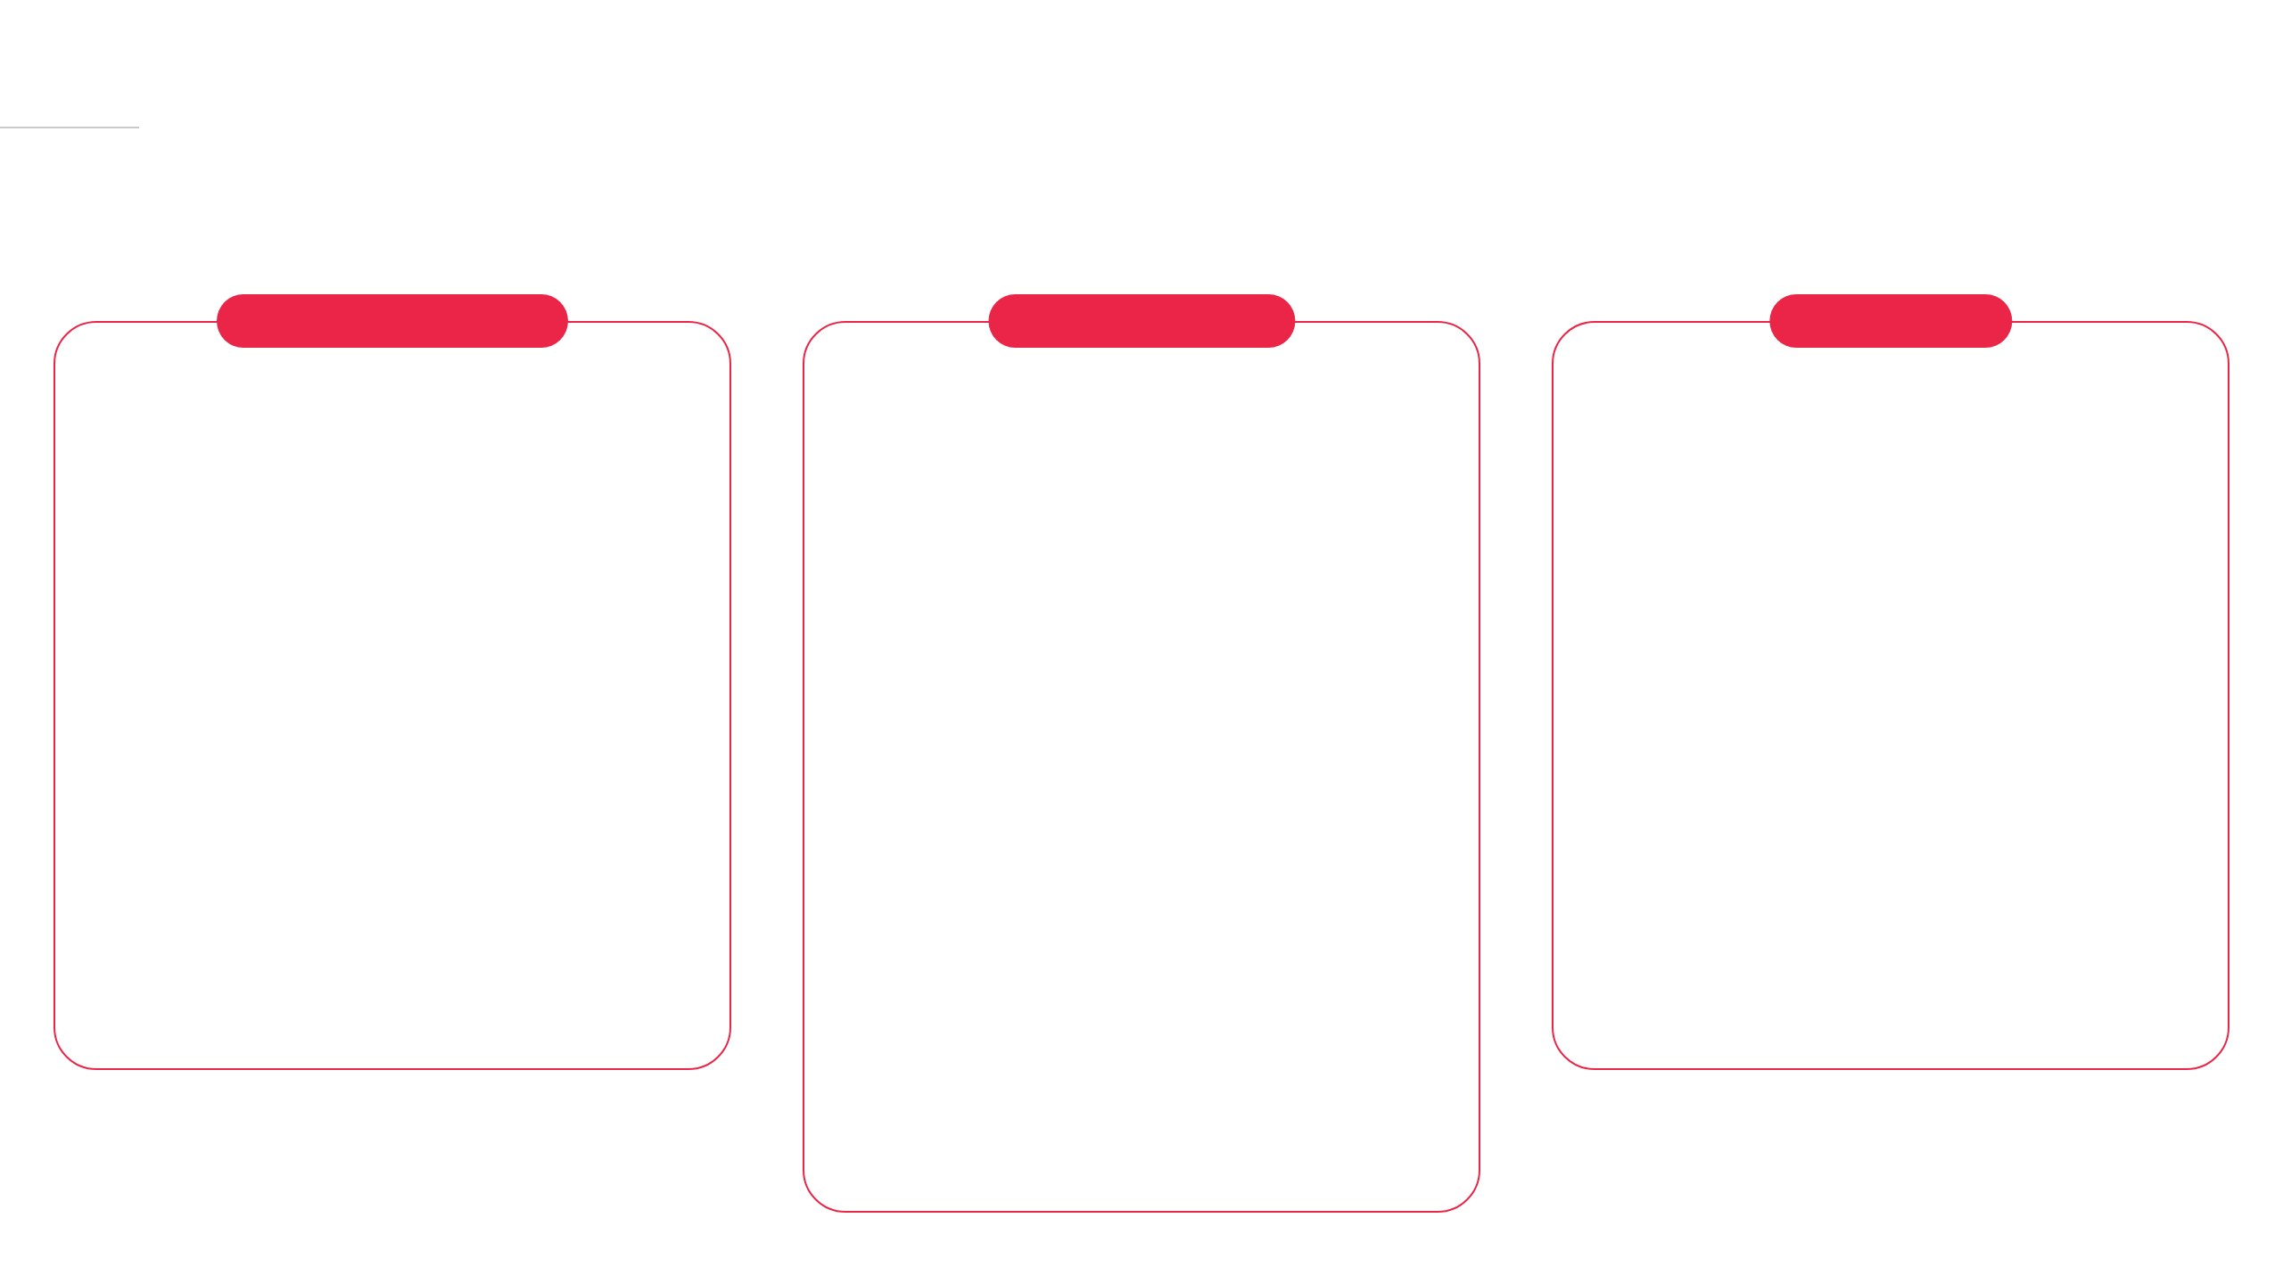
RELATÓRIO DE DESEMPENHO
ECHOENERGIA E ENOVA ENERGIA SOLAR
demandas
check list de produções mensais
produções previstas
produções feitas
pendências
• [preencher]
• Cobertura do CONAREC (feed e stories)
• [preencher com time]
• Semana do Cliente
• Série Mercado Livre de Energia (Reels)
• Cortes do Megacast
• Divulgação do e-book sobre a conta de energia
• [completar com o time]

Slide 5
RELATÓRIO DE DESEMPENHO
ENOVA ENERGIA SOLAR
visão geral - Enova Energia Solar
instagram
linkedin
contas alcançadas
contas alcançadas - visitantes únicos
668↓
101↑
redução de 39%
em relação ao mês anterior
crescimento de 58%
em relação ao mês anterior
novos seguidores
taxa de retenção
novos seguidores
taxa de retenção
-33↓
-6%↓
20↑
20%↑
com total de 20.369
seguidores ao todo
redução de 2 pontos percentuais em relação ao mês anterior
com total de 17.237
seguidores ao todo
crescimento de 12 pontos percentuais em relação ao mês anterior
total de interações
taxa de engajamento
total de interações
taxa de engajamento
201↓
30%↑
1↑
1%↑
redução de 9%
em relação ao mês anterior
crescimento de 10 pontos percentuais em relação ao mês anterior
nenhuma publicação
no mês
crescimento de 1 ponto percentual em relação ao mês anterior
desempenho mensal
desempenho mensal
Observação: Dados do Meta Business Suite e do LinkedIn. Novos seguidores do Instagram: crescimento líquido da base; segundo o Meta, foram 176 novos seguidores no mês. Total de seguidores do LinkedIn estimado (17.217 + 20 novos).

Slide 6
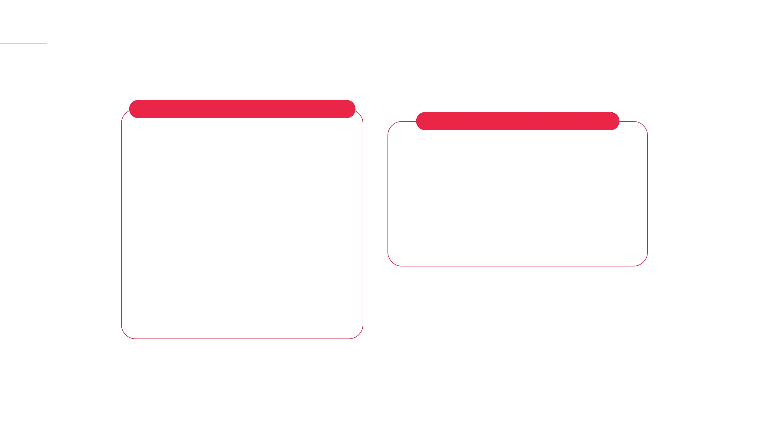
RELATÓRIO DE DESEMPENHO
ENOVA ENERGIA SOLAR
aprendizados - setembro|26
diante dos dados analisados, compreendemos:
categorização de conteúdos compartilhados
temas que geraram mais engajamento:
INSTAGRAM e FACEBOOK
3 conteúdos de Produto;
1 conteúdo de ESG;
• Produto - Energia solar por assinatura (Reels em collab com a Echo);
LINKEDIN:
• ESG - Cidades sustentáveis.
0 criativos compartilhados

Slide 7

DESEMPENHO POR PLATAFORMA - INSTAGRAM

Slide 8

echoenergia

Slide 9
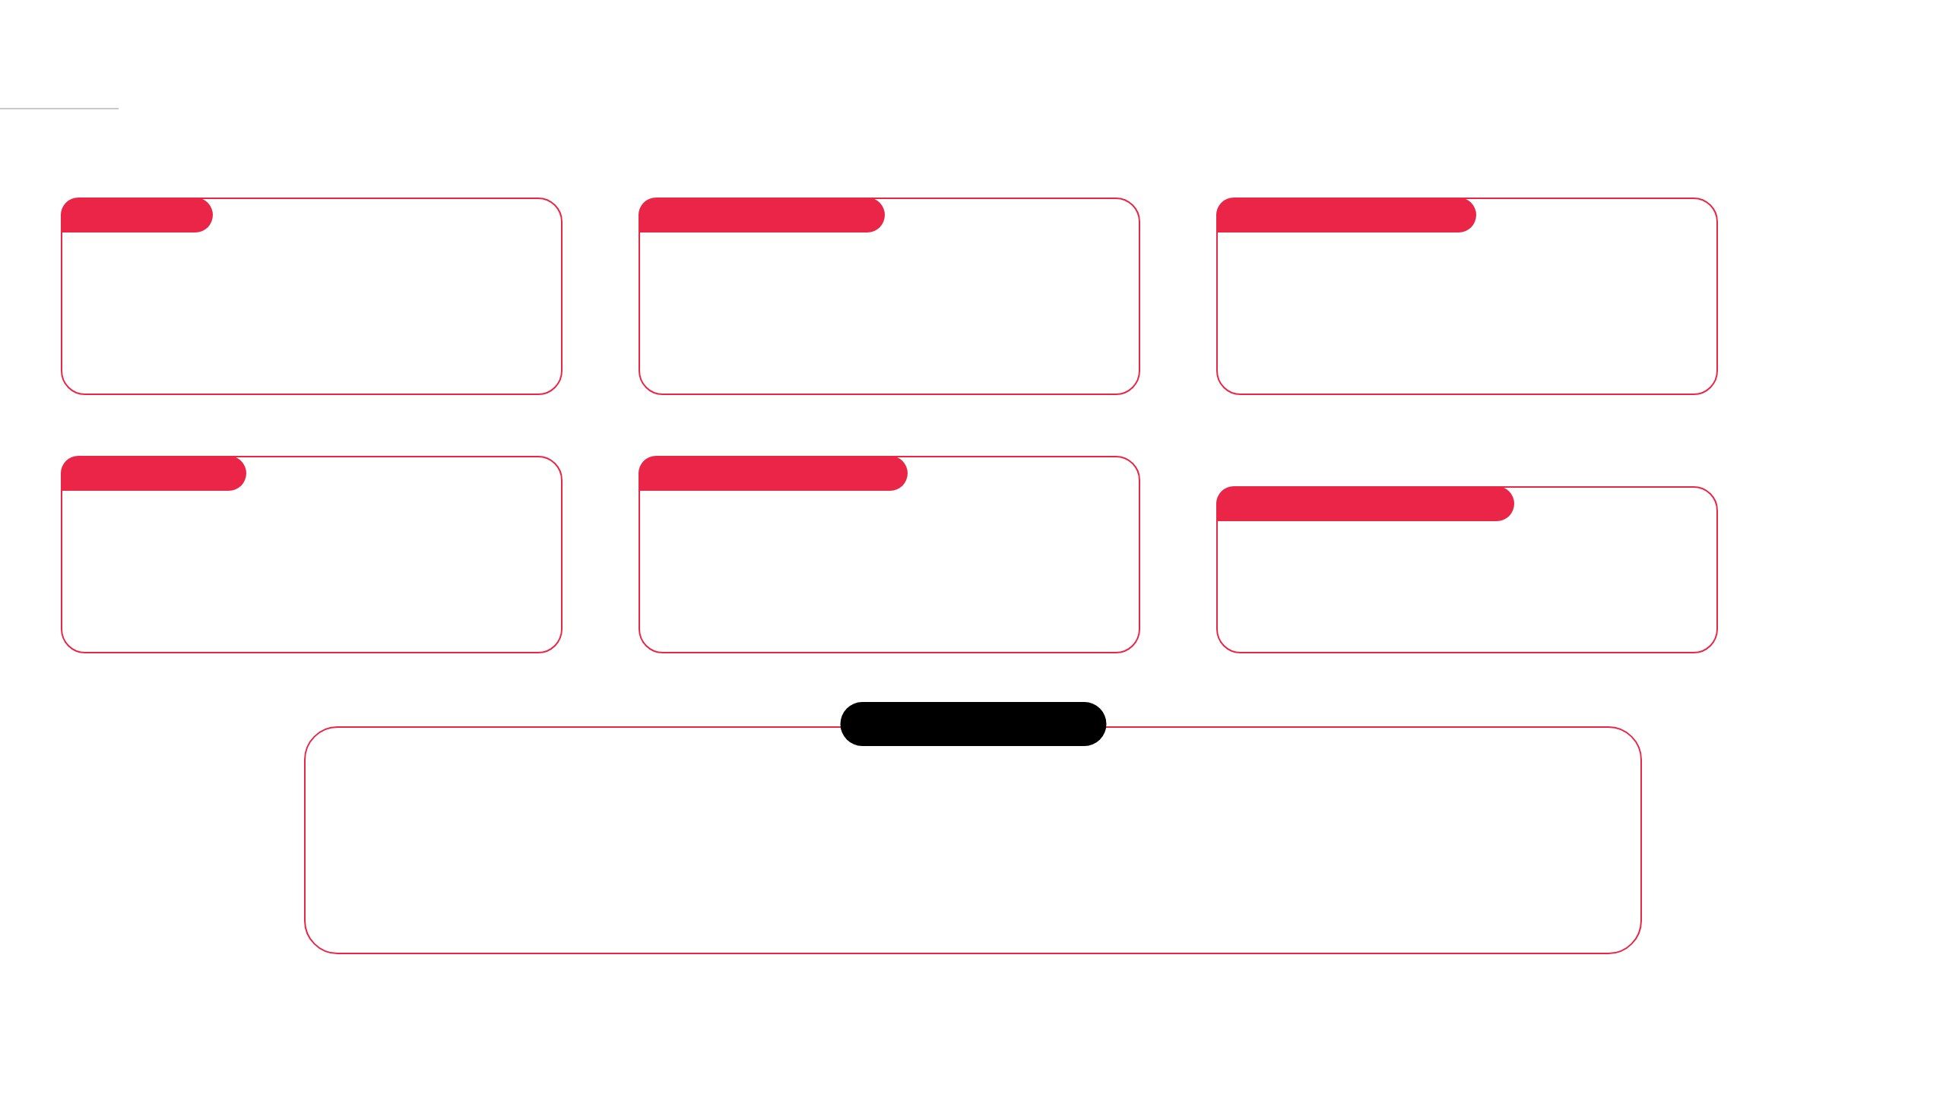
RELATÓRIO DE DESEMPENHO
ECHOENERGIA
instagram
ALCANCE
VISITAS AO PERFIL
TAXA DE RETENÇÃO
52.155↓
1.308↑
7%↑
redução de 10%
em relação ao mês anterior
crescimento de 8%
em relação ao mês anterior
crescimento de 0,5 ponto percentual
em relação ao mês anterior
Novos seguidores ÷ Visitas ao perfil × 100
Indica a capacidade e eficiência do perfil em converter visitantes em seguidores efetivos.
INTERAÇÕES
NOVOS SEGUIDORES
1.976↓
91↑
NÚMERO DE CRIATIVOS
23 criativos
redução de 22%
em relação ao mês anterior
com total de 16.116 seguidores ao todo
segundo o Meta: 305
+2 criativos
em relação ao mês anterior
observações
Setembro manteve a Echo em um patamar de alcance menor, com recuo de 10% em relação a agosto. Mesmo assim, o perfil atraiu mais gente: as visitas cresceram 8%, o saldo de seguidores passou de 79 para 91 e a taxa de retenção subiu. As interações recuaram 22%, acompanhando a menor distribuição, e os cliques no link cresceram 85% (1.798), sinal de um público mais disposto a avançar para a ação.

Slide 10
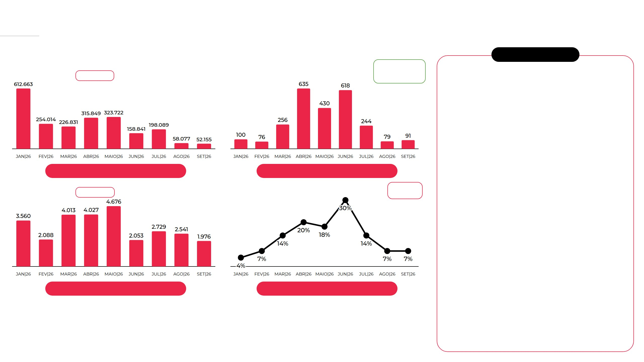
RELATÓRIO DE DESEMPENHO
ECHOENERGIA
instagram
demonstrativo anual
observações
16.116
M.A: -10%
seguidores ao todo
segundo o Meta: 305
Em setembro, a Echo registrou redução de 10% no alcance, com 52.155 contas alcançadas, mantendo o patamar mais baixo do ano observado desde agosto. O alcance patrocinado recuou 13% (43.750 contas) e o orgânico 9% (7.928), mantendo-se como o segundo maior patamar orgânico do ano.
As interações caíram 22%, em proporção semelhante à distribuição: a taxa de engajamento se manteve próxima de 4%, indicando que os conteúdos seguem relevantes para quem é impactado. O maior volume de interações veio da collab com o Grupo Equatorial no Dia do Cliente e dos conteúdos sobre Mercado Livre de Energia.
Em contrapartida, o perfil converteu melhor: as visitas cresceram 8%, o saldo de seguidores passou de 79 para 91 e a taxa de retenção subiu para 7%. Os cliques no link cresceram 85%, chegando a 1.798. Setembro mostra uma audiência menor, porém mais interessada. O desafio segue sendo recuperar a escala de distribuição.
alcance mensal
seguidores e crescimento
M.A: -22%
7%
total de interações
taxa de retenção
A.A: ANO ANTERIOR; | M.A: MÊS ANTERIOR;

Slide 11
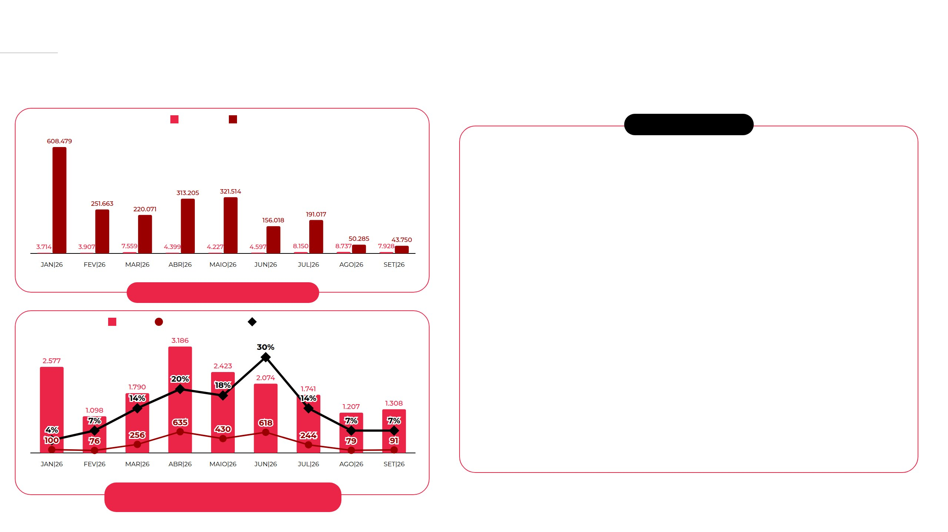
RELATÓRIO DE DESEMPENHO
ECHOENERGIA
instagram
detalhamento do alcance anual e taxa de retenção
orgânico
anúncio
observações
• Alcance: o alcance total recuou 10%, para 52.155 contas. O alcance patrocinado caiu 13%, de 50.285 para 43.750 contas, e o orgânico recuou 9%, de 8.737 para 7.928, mantendo-se como o segundo maior resultado orgânico do ano, atrás apenas de agosto. A collab com o Grupo Equatorial, sozinha, alcançou 5.693 contas.
• Taxa de retenção: a taxa subiu para 7%, acompanhando o crescimento de 8% nas visitas ao perfil e o saldo de 91 novos seguidores. O perfil converteu melhor a audiência que chegou até ele, mas o patamar segue distante do primeiro semestre, quando chegou a 30% em junho.
alcance orgânico x patrocinado
visitas
novos seguidores
taxa de retenção %
Valores conforme o detalhamento do Meta Business Suite. A soma das partes (51.678) difere levemente do total (52.155) por critérios de contagem da própria plataforma.
taxa de retenção
(relação entre visitas ao perfil x novos seguidores mensais)

Slide 12
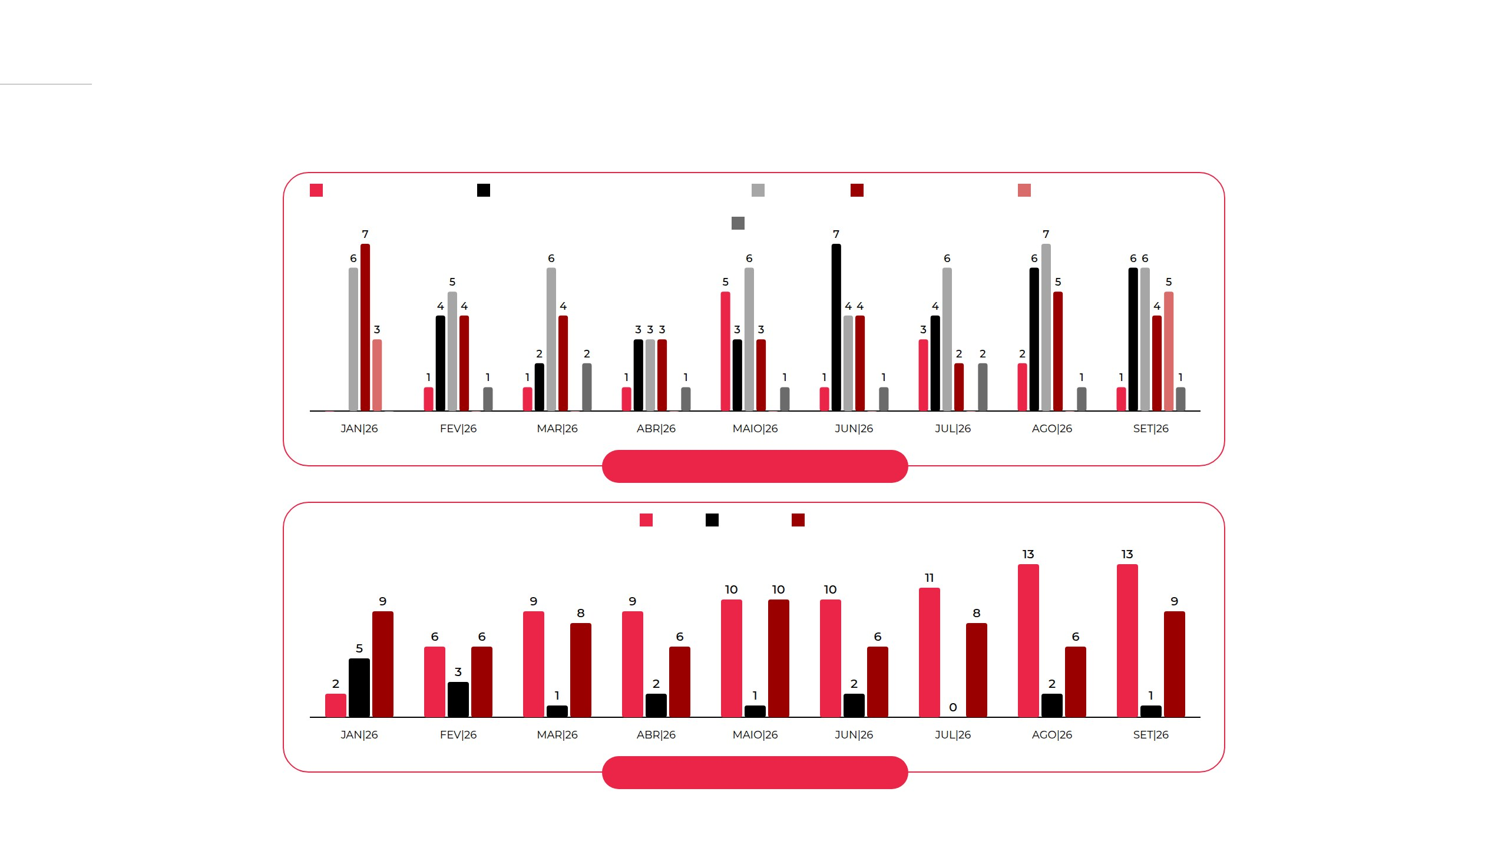
RELATÓRIO DE DESEMPENHO
ECHOENERGIA
instagram
detalhamento por editorias e formatos
produto/informativo
institucional (parceria ou autoridade)
educativo
timing/sazonalidade
mercado livre de energia
ESG
distribuição por editoria
reels
estático
carrossel
distribuição por formato
Setembro: 13 Reels, 9 carrosséis e 1 estático (23 criativos). Os Reels concentraram 67% das interações dos posts (929 de 1.385).

Slide 13
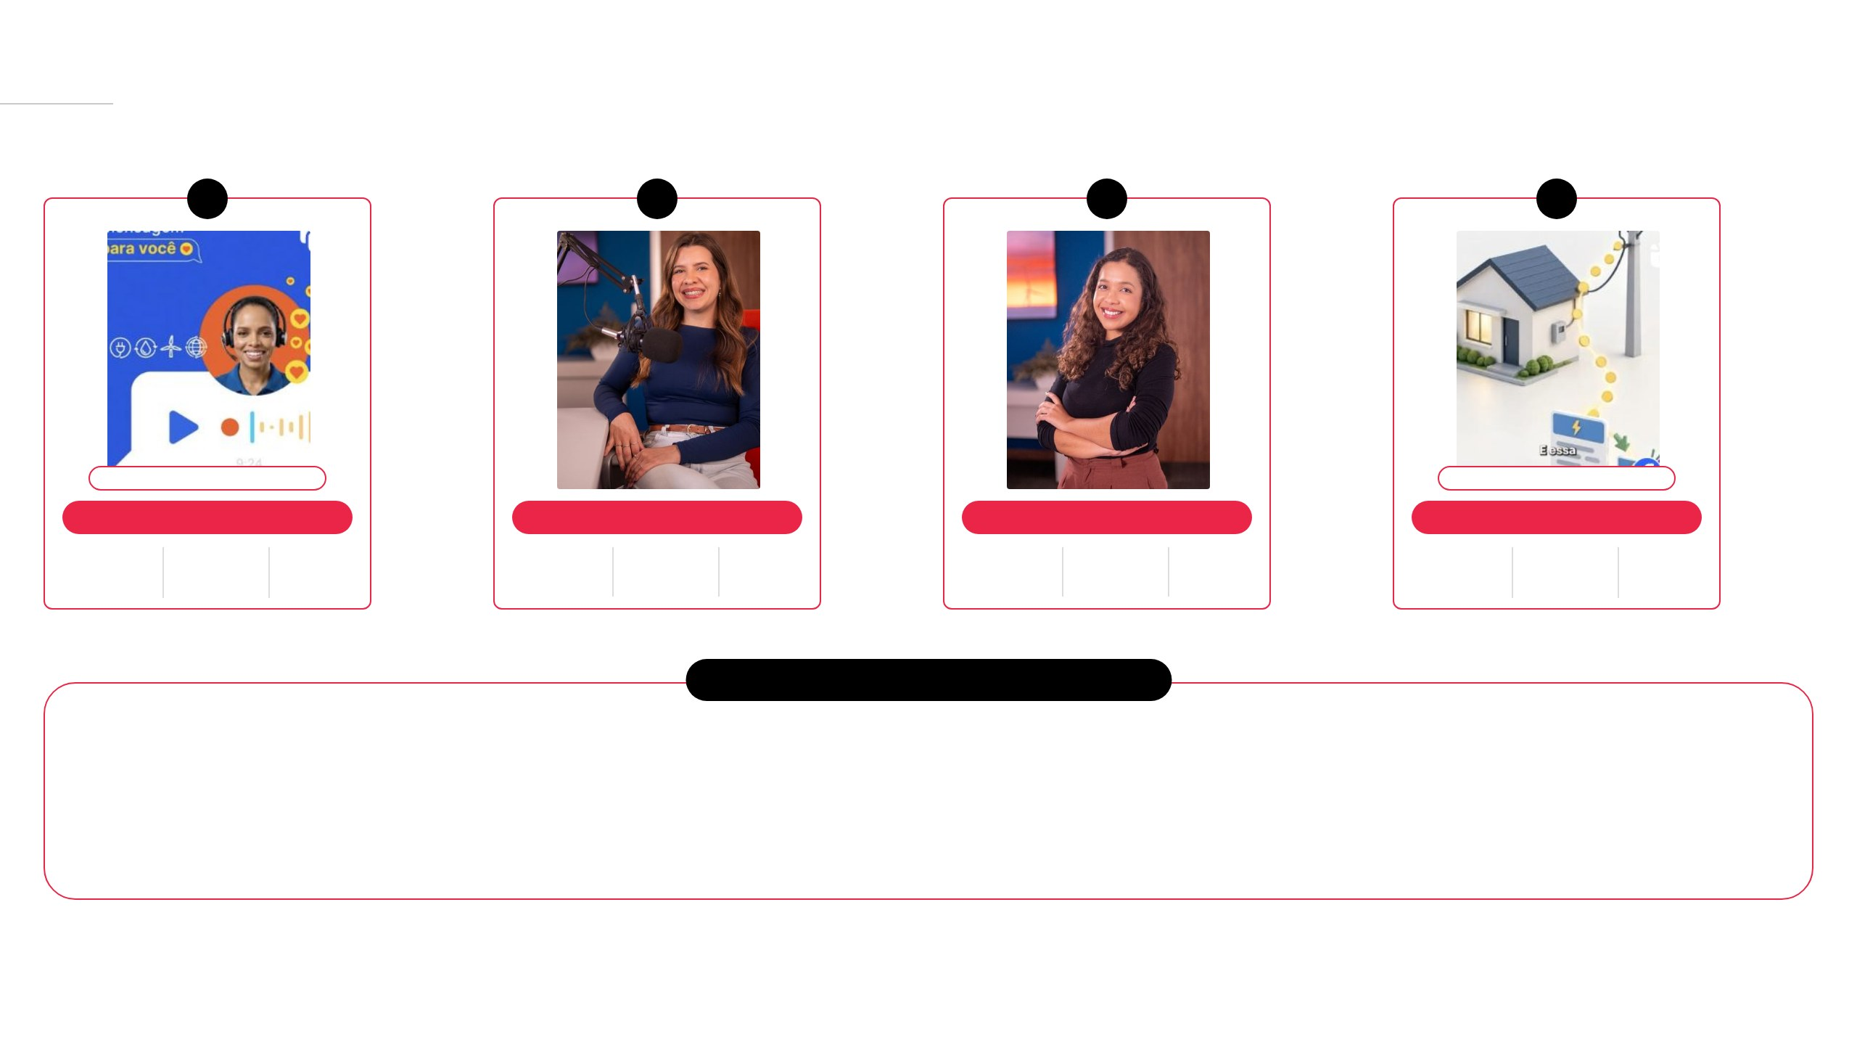
RELATÓRIO DE DESEMPENHO
ECHOENERGIA
instagram
criativos mais relevantes - feed - com base nas interações
1
15/09
2
25/09
3
30/09
4
10/09
CARROSSEL EM COLLAB
REELS EM COLLAB
taxa de engajamento: 4%
taxa de engajamento: 12%
taxa de engajamento: 13%
taxa de engajamento: 7%
total de interações
alcance
tipo
total de interações
alcance
tipo
total de interações
alcance
tipo
total de interações
alcance
tipo
200
5.693
carrossel em collab
159
1.357
reels
154
1.162
reels
88
1.305
reels em collab
ver post ↗
ver post ↗
ver post ↗
ver post ↗
observações
Os destaques de setembro reforçam a força das collabs: o carrossel de Dia do Cliente em parceria com o Grupo Equatorial foi o conteúdo de maior alcance e interações do mês, com 125 comentários, e o Reels em collab com a Enova sobre energia solar por assinatura teve 20 compartilhamentos e 12 salvamentos. Entre os conteúdos próprios, o Mercado Livre de Energia lidera: os dois Reels sobre o tema somaram 313 interações, com taxas de engajamento de 12% e 13%, e foram protagonizados por colaboradoras.

Slide 14
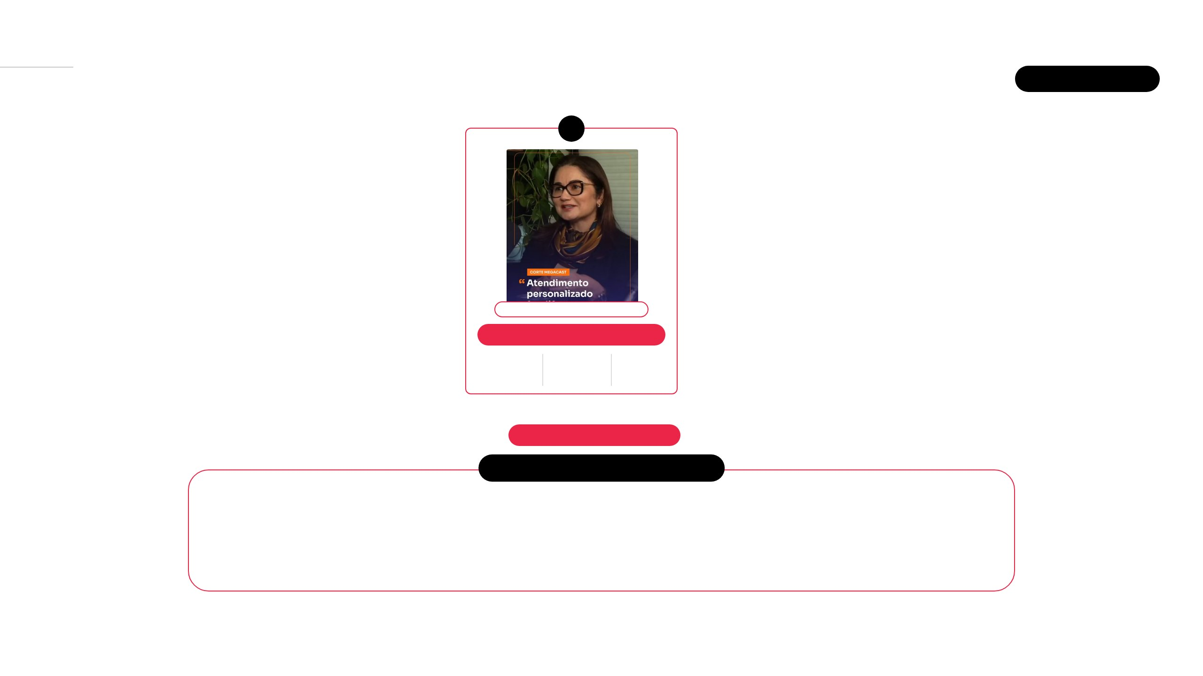
RELATÓRIO DE DESEMPENHO
ECHOENERGIA
instagram
análises pontuais
desempenho dos criativos - podcast - por ordem de publicação
1
CORTE MEGACAST
taxa de engajamento: 9%
total de interações
alcance
tipo
59
685
reels
ver post ↗
PUBLICADO EM: 16/09
pontos de atenção
O corte do Megacast sobre atendimento personalizado, publicado na Semana do Cliente, alcançou taxa de engajamento de 9%, acima dos cortes de julho e agosto (4% e 5%). O resultado reforça que a escolha do tema e o gancho com datas relevantes determinam a performance dos cortes.

Slide 15
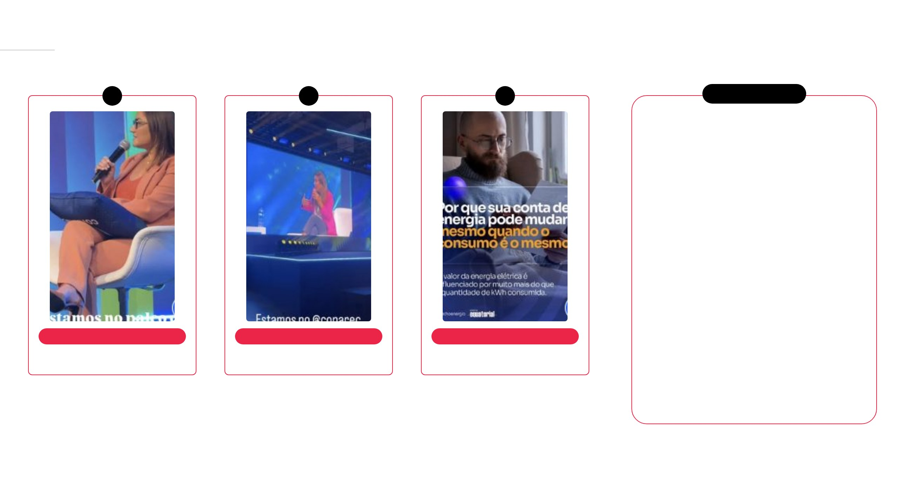
RELATÓRIO DE DESEMPENHO
ECHOENERGIA
instagram
stories mais relevantes - por visualização
1
2
3
INSIGHTS
A participação no CONAREC concentrou a atenção do mês: o story da gerente de Experiência do Cliente no palco teve 1,1 mil visualizações, o maior resultado do canal, seguido pelo registro do evento (472). Os stories somaram 5,2 mil visualizações (+4%) e 1,3 mil contas alcançadas (-18%) em 14 publicações. Conteúdos técnicos, como a explicação sobre a variação da conta de energia, tiveram menor atração. O resultado reforça que eventos e bastidores captam mais atenção, e que o canal pode ser explorado como espaço de diálogo, com enquetes e caixas de perguntas.
1,1 mil visualizações
472 visualizações
318 visualizações
PUBLICADO 23 DE SETEMBRO
PUBLICADO 23 DE SETEMBRO
PUBLICADO 8 DE SETEMBRO

Slide 16
enova energia solar

Slide 17
RELATÓRIO DE DESEMPENHO
ENOVA ENERGIA SOLAR
instagram
ALCANCE
VISITAS AO PERFIL
TAXA DE RETENÇÃO
668↓
543↓
-6%↓
redução de 39%
em relação ao mês anterior
redução de 12%
em relação ao mês anterior
redução de 2 pontos percentuais
em relação ao mês anterior
Novos seguidores ÷ Visitas ao perfil × 100
Indica a capacidade e eficiência do perfil em converter visitantes em seguidores efetivos.
INTERAÇÕES
NOVOS SEGUIDORES
201↓
-33↓
NÚMERO DE CRIATIVOS
4 criativos
redução de 9%
em relação ao mês anterior
com total de 20.369 seguidores ao todo
segundo o Meta: 176 novos seguidores
-3 criativos
em relação ao mês anterior
observações
Setembro foi um mês de menor produção para a Enova, com 4 publicações no feed, e o alcance acompanhou essa redução (-39%). As interações, porém, praticamente se mantiveram (-9%), elevando a taxa de engajamento para 30%: quem foi impactado engajou mais. A marca atraiu 176 novos seguidores, mas fechou o mês com saldo de -33, sinal de que a base ainda não está sendo retida.

Slide 18
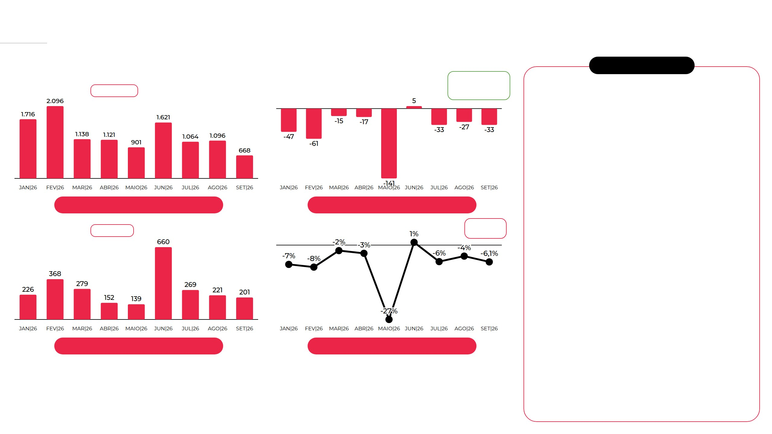
RELATÓRIO DE DESEMPENHO
ENOVA ENERGIA SOLAR
instagram
demonstrativo anual
observações
20.369
M.A: -39%
seguidores ao todo
segundo o Meta: 176
Em setembro, a Enova registrou redução de 39% no alcance, com 668 contas alcançadas, o menor resultado do ano. O movimento acompanha a queda na produção: foram 4 publicações no feed e 2 stories, contra 7 criativos em agosto.
As interações recuaram apenas 9% (201), queda bem menor que a do alcance. A taxa de engajamento subiu para 30%, indicando que os conteúdos publicados, especialmente o Reels em collab com a Echo sobre energia solar por assinatura, geraram envolvimento com quem foi impactado.
A marca atraiu 176 novos seguidores segundo o Meta, mas fechou o mês com saldo de -33 e taxa de retenção de -6%. O resultado reforça um aprendizado já observado ao longo do ano: sem frequência de publicação e sem conteúdos humanizados, a Enova não consegue transformar o interesse pontual em crescimento da comunidade.
alcance mensal
seguidores e crescimento
M.A: -9%
-6%
total de interações
taxa de retenção
A.A: ANO ANTERIOR; | M.A: MÊS ANTERIOR;

Slide 19
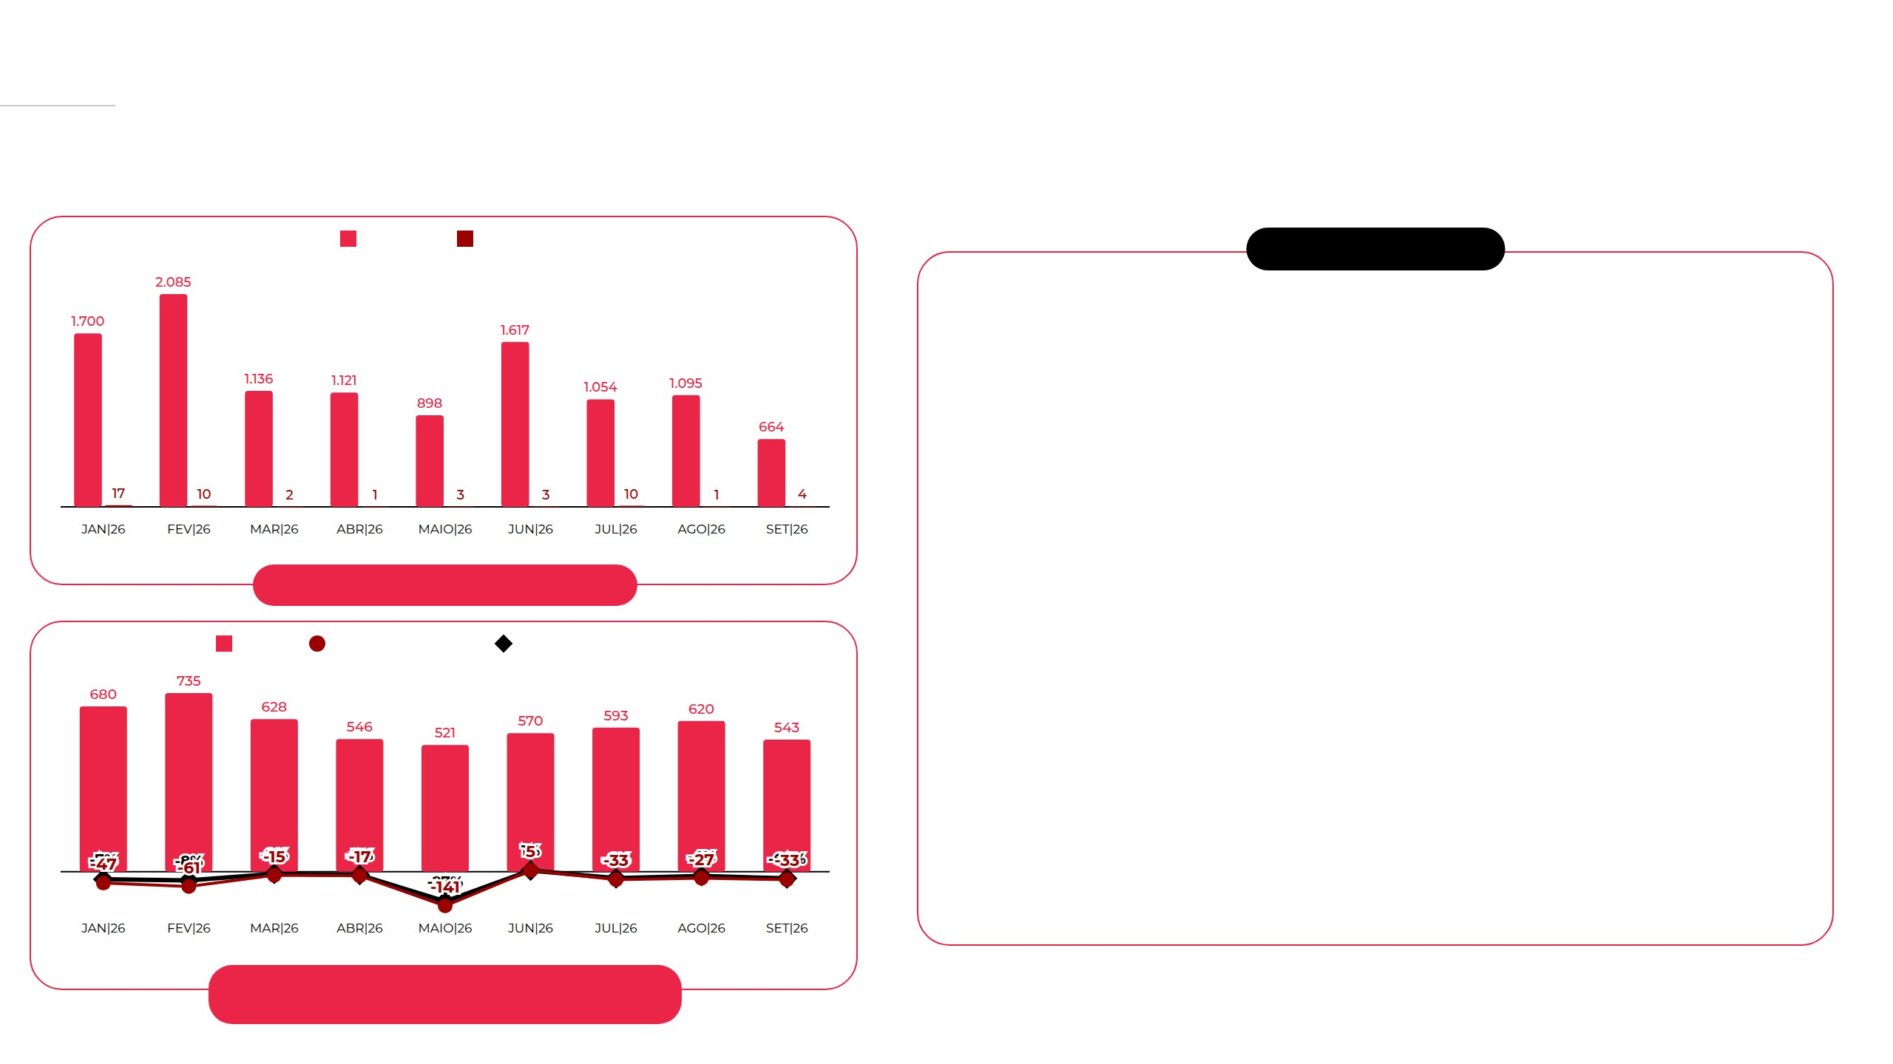
RELATÓRIO DE DESEMPENHO
ENOVA ENERGIA SOLAR
instagram
detalhamento do alcance anual e taxa de retenção
orgânico
anúncio
observações
• Alcance: o alcance recuou 39%, para 668 contas, o menor patamar do ano. A distribuição foi praticamente toda orgânica: 664 contas alcançadas sem mídia (-39% em relação às 1.095 de agosto) e apenas 4 por anúncios. Sem investimento, o alcance da Enova depende diretamente da frequência de publicação e das collabs.
• Taxa de retenção: a taxa ficou em -6%, com 543 visitas ao perfil (-12%) e saldo de -33 seguidores. Apesar dos 176 novos seguidores registrados pelo Meta, a perda de seguidores no período manteve o indicador negativo.
alcance orgânico x patrocinado
visitas
novos seguidores
taxa de retenção %
Valores conforme o detalhamento do alcance no Meta Business Suite.
taxa de retenção
(relação entre visitas ao perfil x novos seguidores mensais)

Slide 20
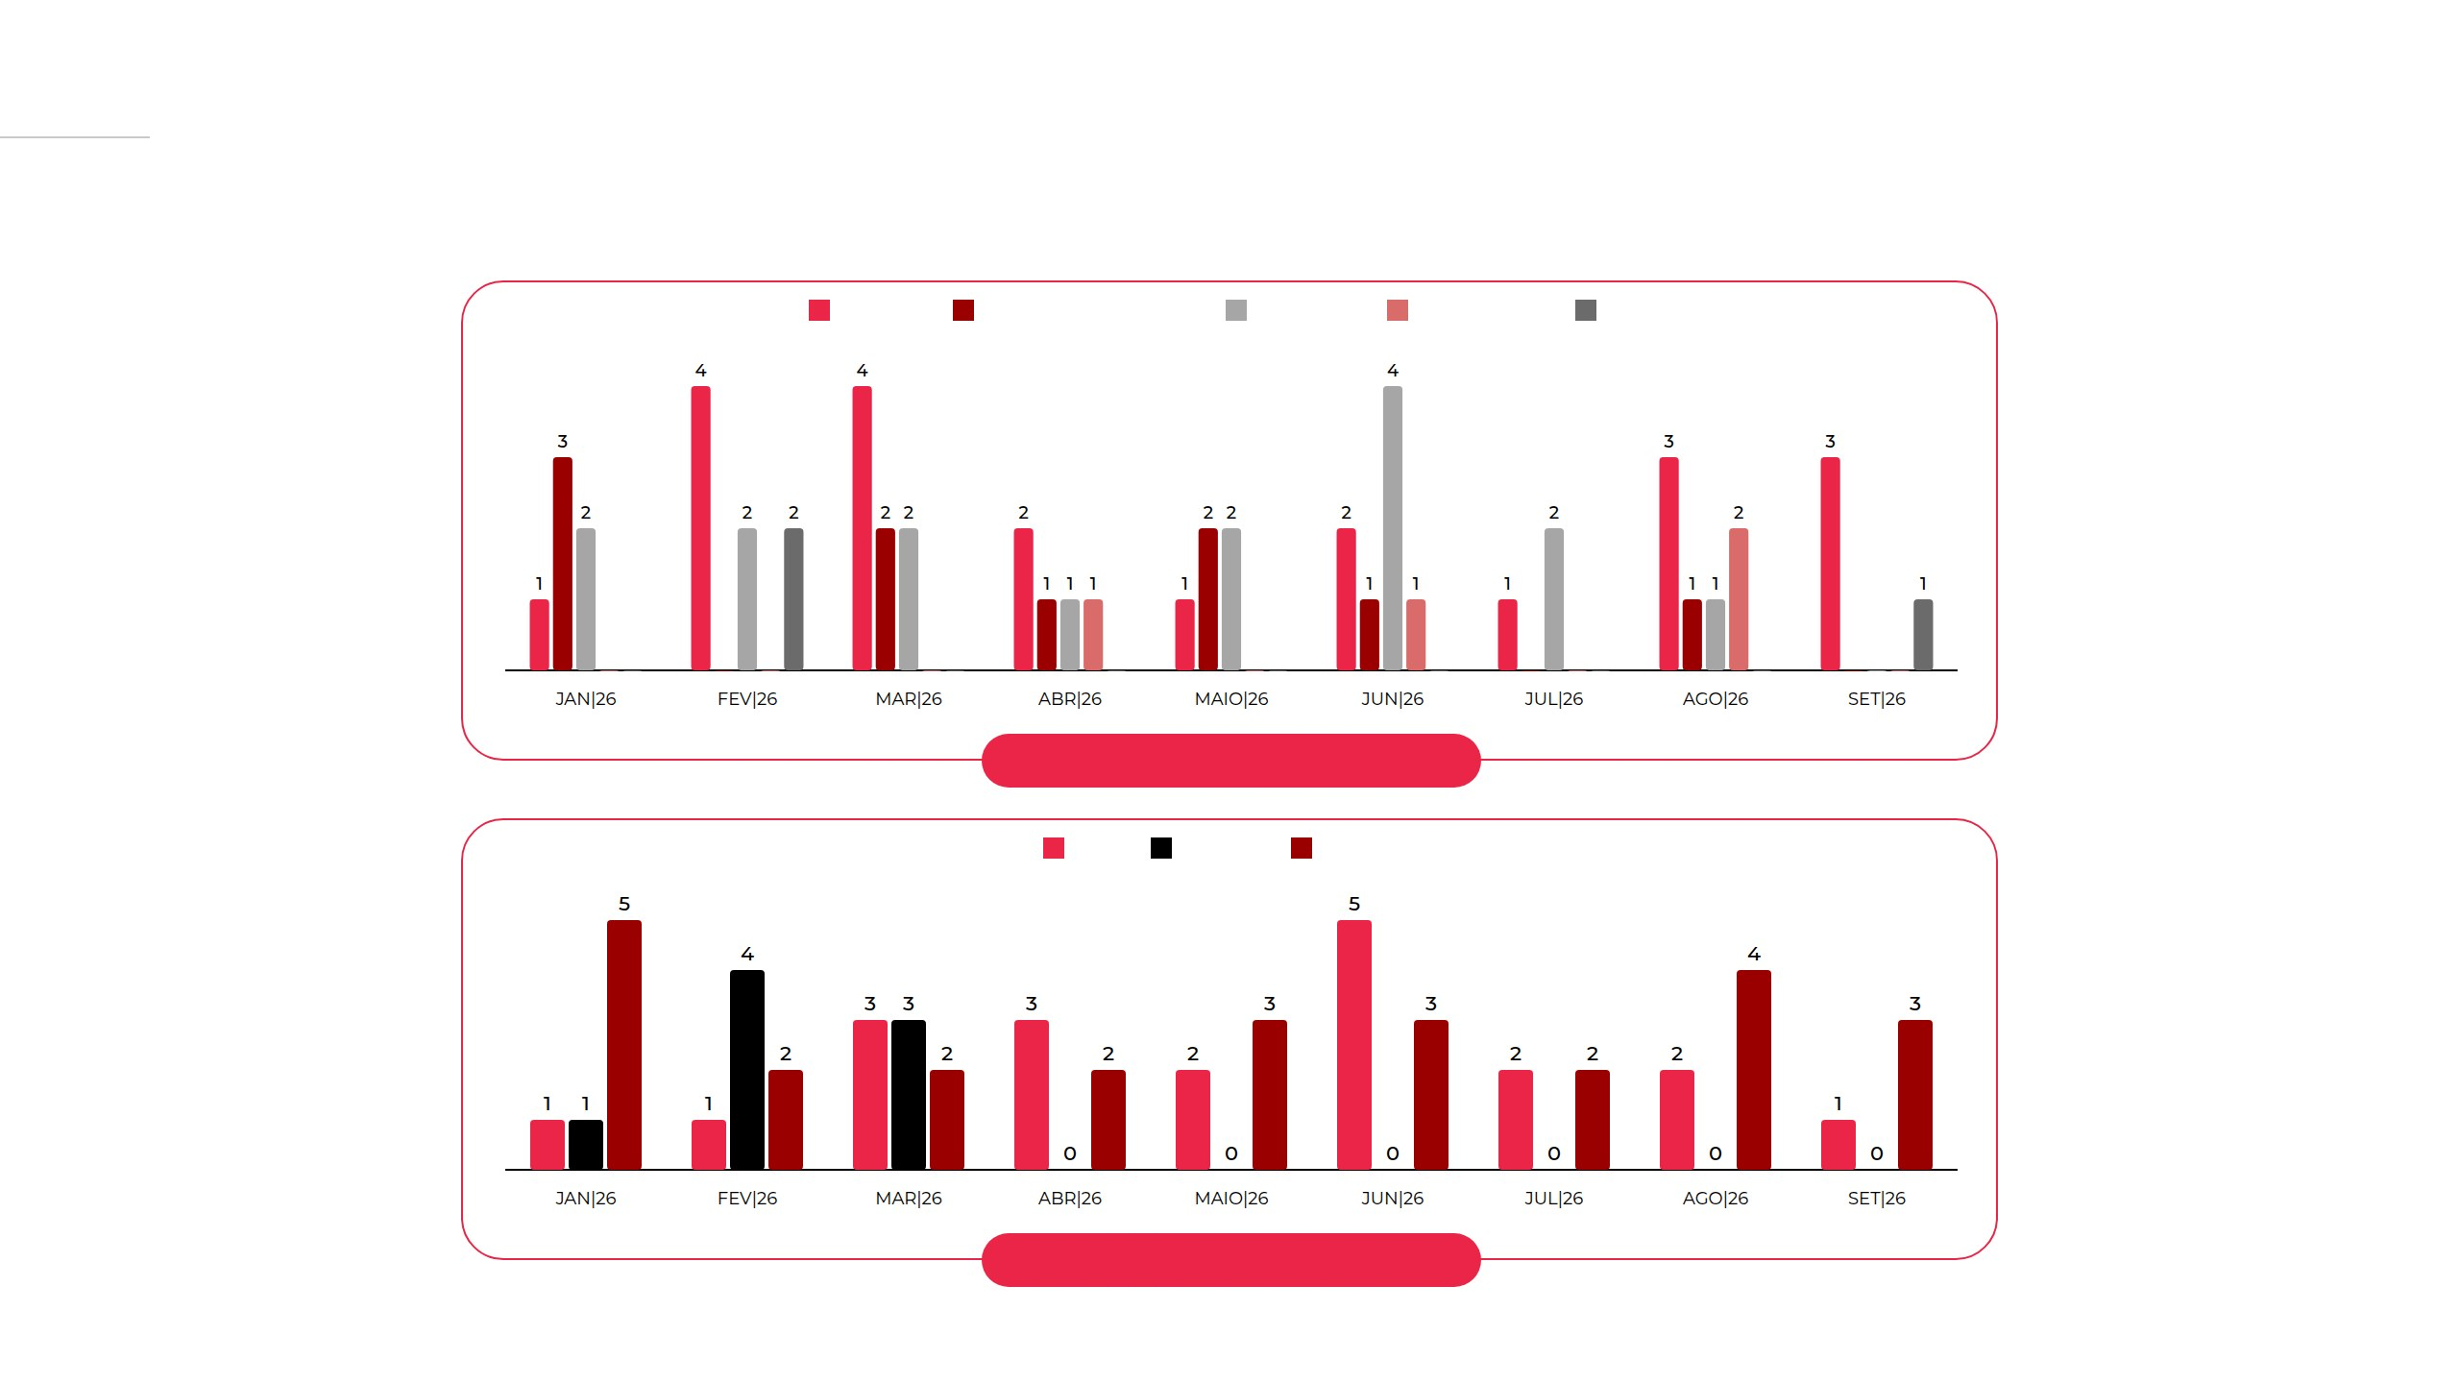
RELATÓRIO DE DESEMPENHO
ENOVA ENERGIA SOLAR
instagram
detalhamento por editorias e formatos
produto
timing/sazonalidade
educativo
institucional
ESG
distribuição por editoria
reels
estático
carrossel
distribuição por formato

Slide 21
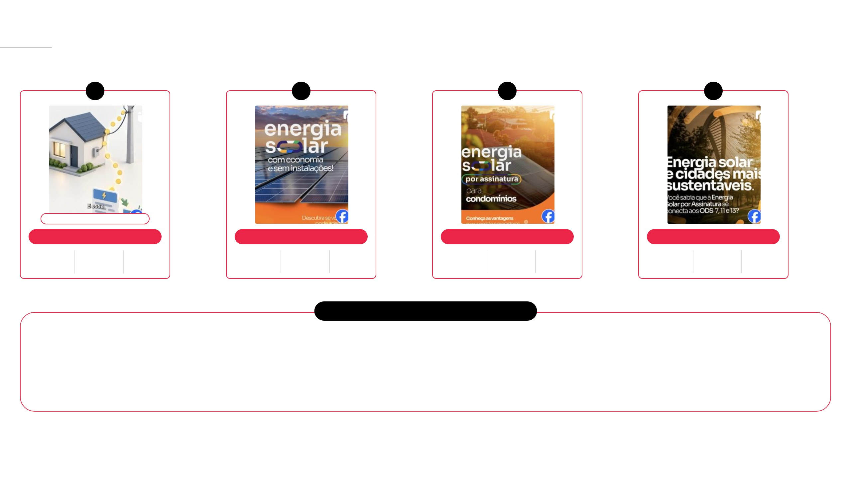
RELATÓRIO DE DESEMPENHO
ENOVA ENERGIA SOLAR
instagram
criativos mais relevantes - feed - com base nas interações
1
10/09
2
11/09
3
24/09
4
16/09
REELS EM COLLAB
taxa de engajamento: 7%
visualizações: 495
visualizações: 751
visualizações: 352
total de interações
alcance
tipo
total de interações
visualizações
tipo
total de interações
visualizações
tipo
total de interações
visualizações
tipo
88
1.305
reels em collab
16
495
carrossel
12
751
carrossel
9
352
carrossel
observações
O destaque de setembro foi o Reels em collab com a Echo explicando como funciona a energia solar por assinatura: 2 mil visualizações, 20 compartilhamentos e 12 salvamentos, muito acima dos demais conteúdos do mês. Os carrosséis de produto, sobre assinatura e condomínios, tiveram alcance limitado. O resultado reforça que collabs e formatos em vídeo ampliam a distribuição da Enova, enquanto os carrosséis isolados não alcançaram novos públicos.

Slide 22
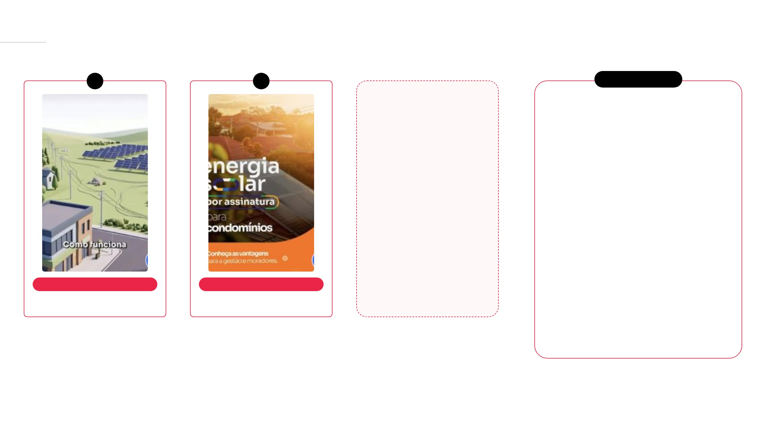
RELATÓRIO DE DESEMPENHO
ENOVA ENERGIA SOLAR
instagram
stories mais relevantes - por visualização
1
2
INSIGHTS
Os stories de setembro foram reposts dos conteúdos de produto do feed, com destaque para a explicação de como funciona a energia solar por assinatura (178 visualizações). Com apenas 2 stories no mês, o canal somou 1,4 mil visualizações (-35%) e 273 contas alcançadas (-45%). Os Stories seguem como oportunidade para a Enova se aproximar da audiência, com bastidores das usinas, perguntas sobre a assinatura e interação direta.
apenas 2 stories
no mês de setembro
178 visualizações
121 visualizações
PUBLICADO 10 DE SETEMBRO
PUBLICADO 24 DE SETEMBRO

Slide 23

DESEMPENHO POR PLATAFORMA - linkedin

Slide 24
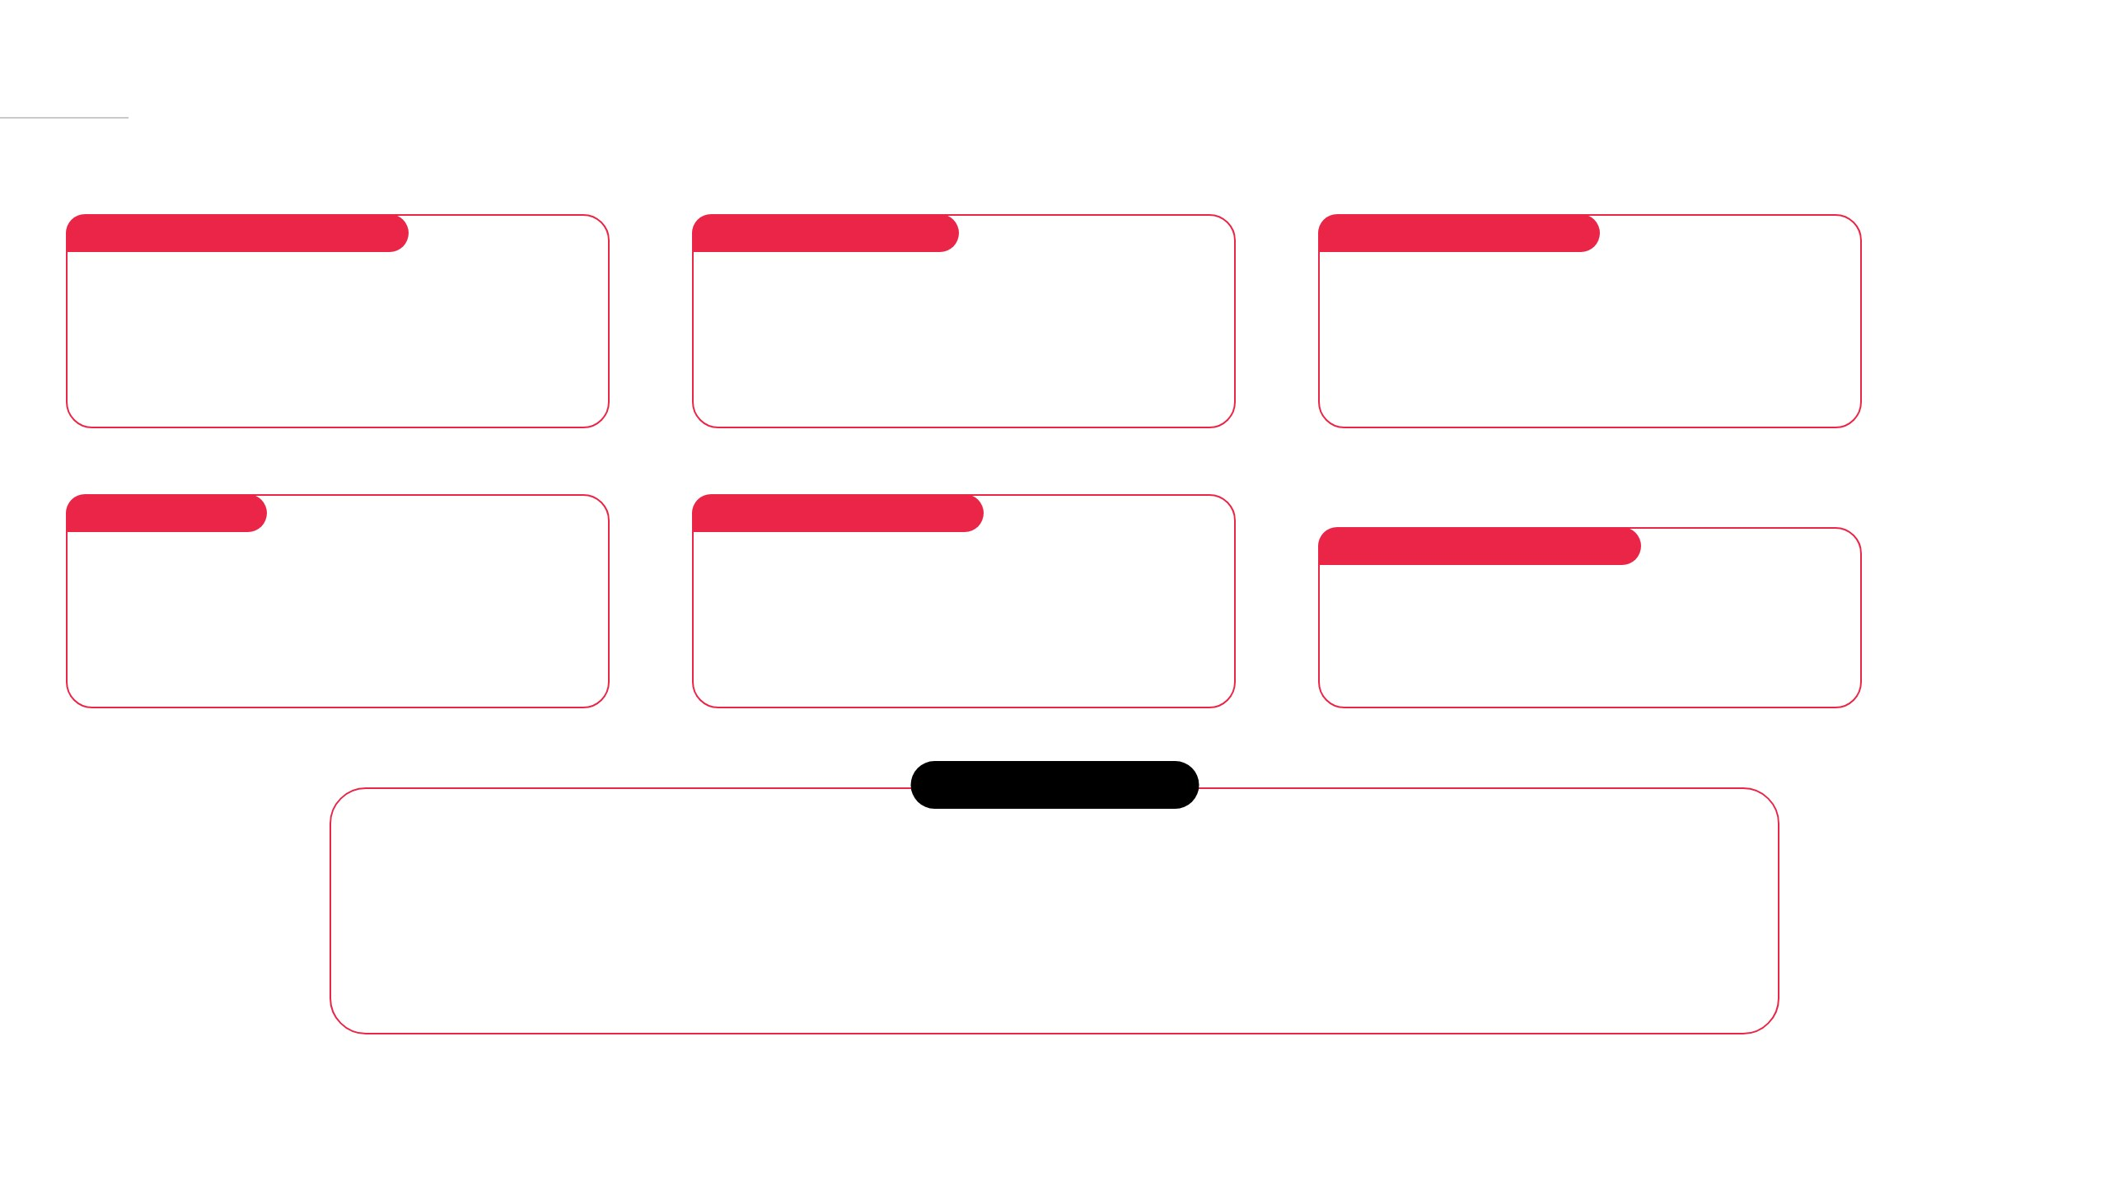
RELATÓRIO DE DESEMPENHO
ECHOENERGIA
linkedin
ALCANCE (VISITANTES ÚNICOS)
VISITAS AO PERFIL
TAXA DE RETENÇÃO
2.202↓
2.202↓
26%↑
redução de 10%
em relação ao mês anterior
redução de 10%
em relação ao mês anterior
crescimento de 4 pontos percentuais
em relação ao mês anterior
Novos seguidores ÷ Visitas ao perfil × 100
Indica a capacidade e eficiência do perfil em converter visitantes em seguidores efetivos.
INTERAÇÕES
NOVOS SEGUIDORES
494↓
567↑
NÚMERO DE CRIATIVOS
12 criativos
redução de 46%
em relação ao mês anterior
com total de 82.780 seguidores ao todo
-1 criativo
em relação ao mês anterior
observações
Setembro teve menos visitantes (-10%) e menos interações (-46%) no LinkedIn da Echo, após o recorde de agosto. Em compensação, a página converteu melhor: os novos seguidores cresceram 7% (567) e a taxa de retenção subiu para 26%. Os conteúdos de maior engajamento foram os que mostram pessoas e bastidores, como a SIPAT e o media training com executivos.

Slide 25
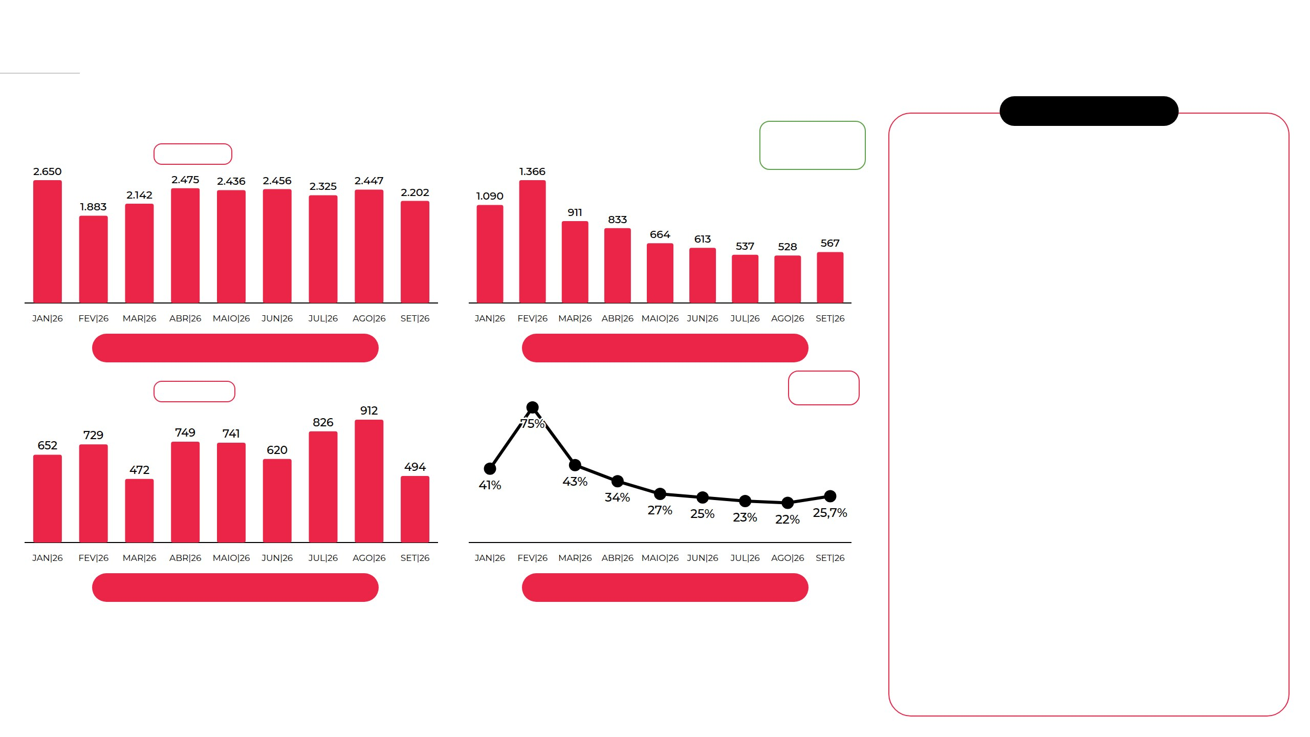
RELATÓRIO DE DESEMPENHO
ECHOENERGIA
linkedin
demonstrativo anual
observações
82.780
M.A: -10%
seguidores ao todo
Em setembro, o LinkedIn da Echo registrou redução de 10% nos visitantes únicos (2.202) e de 46% nas interações (494), após o maior volume do ano em agosto. O mês concentrou conteúdos institucionais e de eventos (SudoExpo, CONAREC, Rio Grande do Sul), que geraram menos reações que as editorias próprias para a plataforma.
Por outro lado, a aquisição de seguidores voltou a crescer: foram 567 novos seguidores (+7%), interrompendo a desaceleração observada desde fevereiro, e a taxa de retenção subiu para 26%. O post de Mercado Livre de Energia teve poucas reações, mas foi o de maior taxa de cliques (742 cliques em 797 impressões), sinal de interesse real no tema.
O comportamento de setembro reforça o aprendizado do mês anterior: conteúdos que mostram pessoas e bastidores (SIPAT, media training, mutirão de sustentabilidade) e temas de negócio aderentes à plataforma sustentam o engajamento, enquanto agendas institucionais isoladas geram menor interação.
visitantes únicos | alcance
seguidores e crescimento
M.A: -46%
26%
total de interações
taxa de retenção
A.A: ANO ANTERIOR; | M.A: MÊS ANTERIOR;

Slide 26
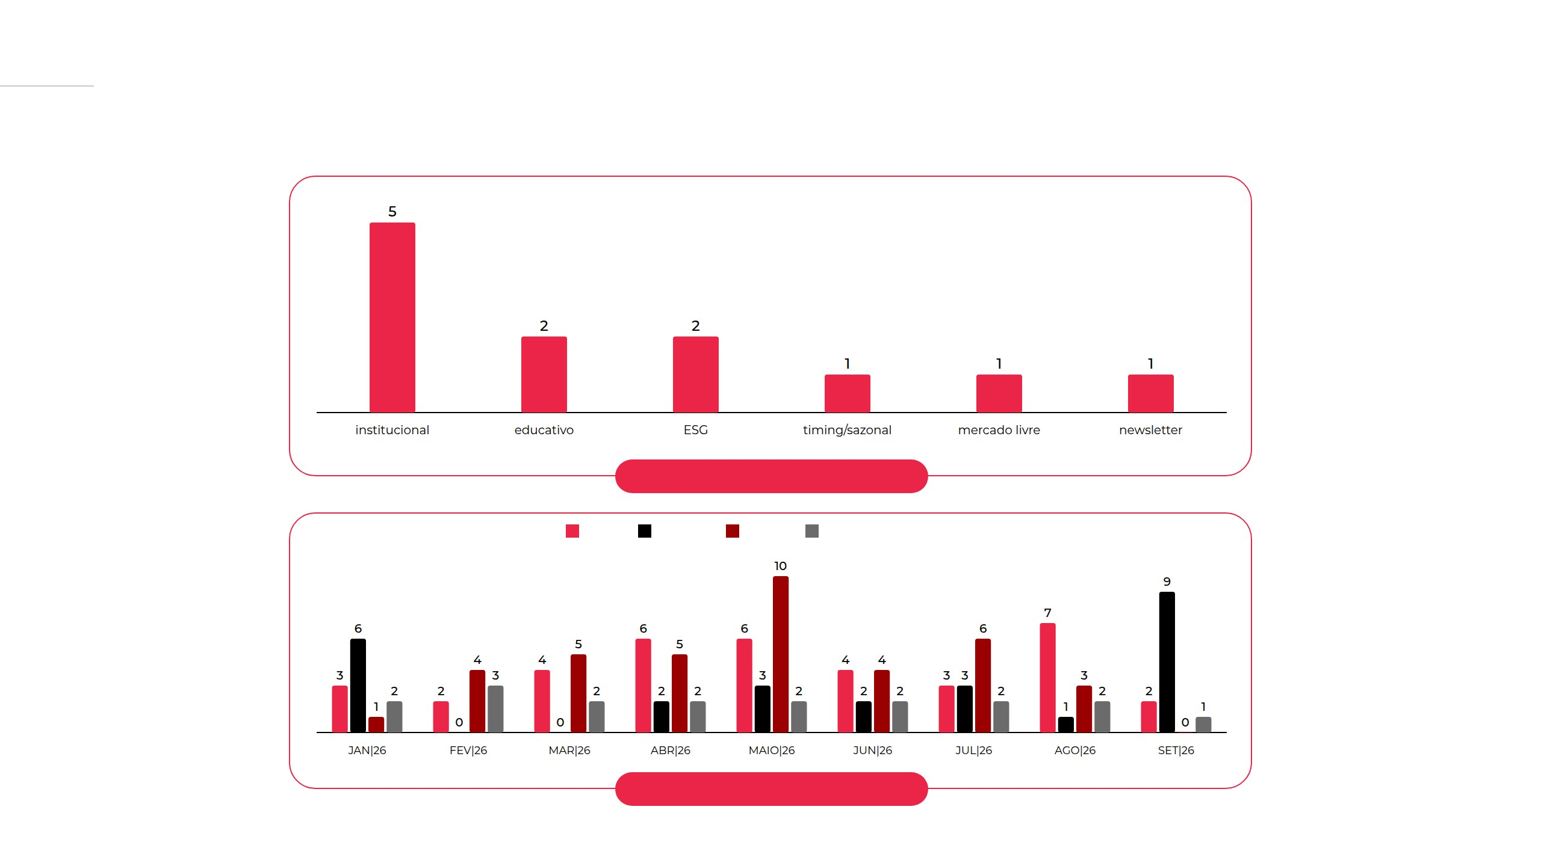
RELATÓRIO DE DESEMPENHO
ECHOENERGIA
linkedin
detalhamento por editorias e formatos
distribuição por editoria · set|26
vídeo
estático
álbum
informativo/newsletter
distribuição por formato
Setembro: 2 vídeos, 9 posts de imagem e 1 newsletter. A exportação do LinkedIn não diferencia imagem única de álbum.

Slide 27
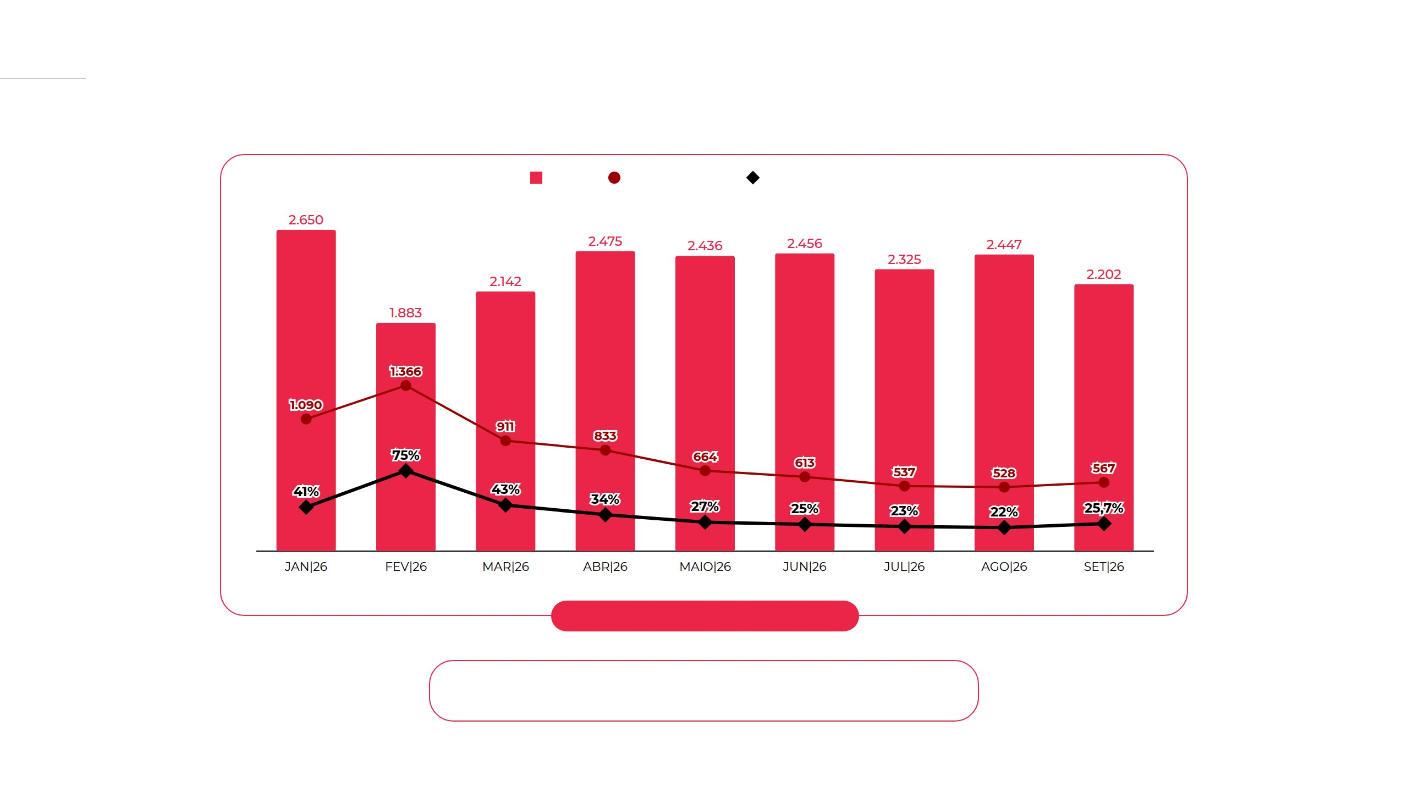
RELATÓRIO DE DESEMPENHO
ECHOENERGIA
linkedin
VISITAS
novos seguidores
taxa de retenção %
taxa de retenção
relação entre visitas ao perfil x novos seguidores mensais.
Indica a capacidade e eficiência do perfil em converter visitantes em seguidores efetivos.

Slide 28
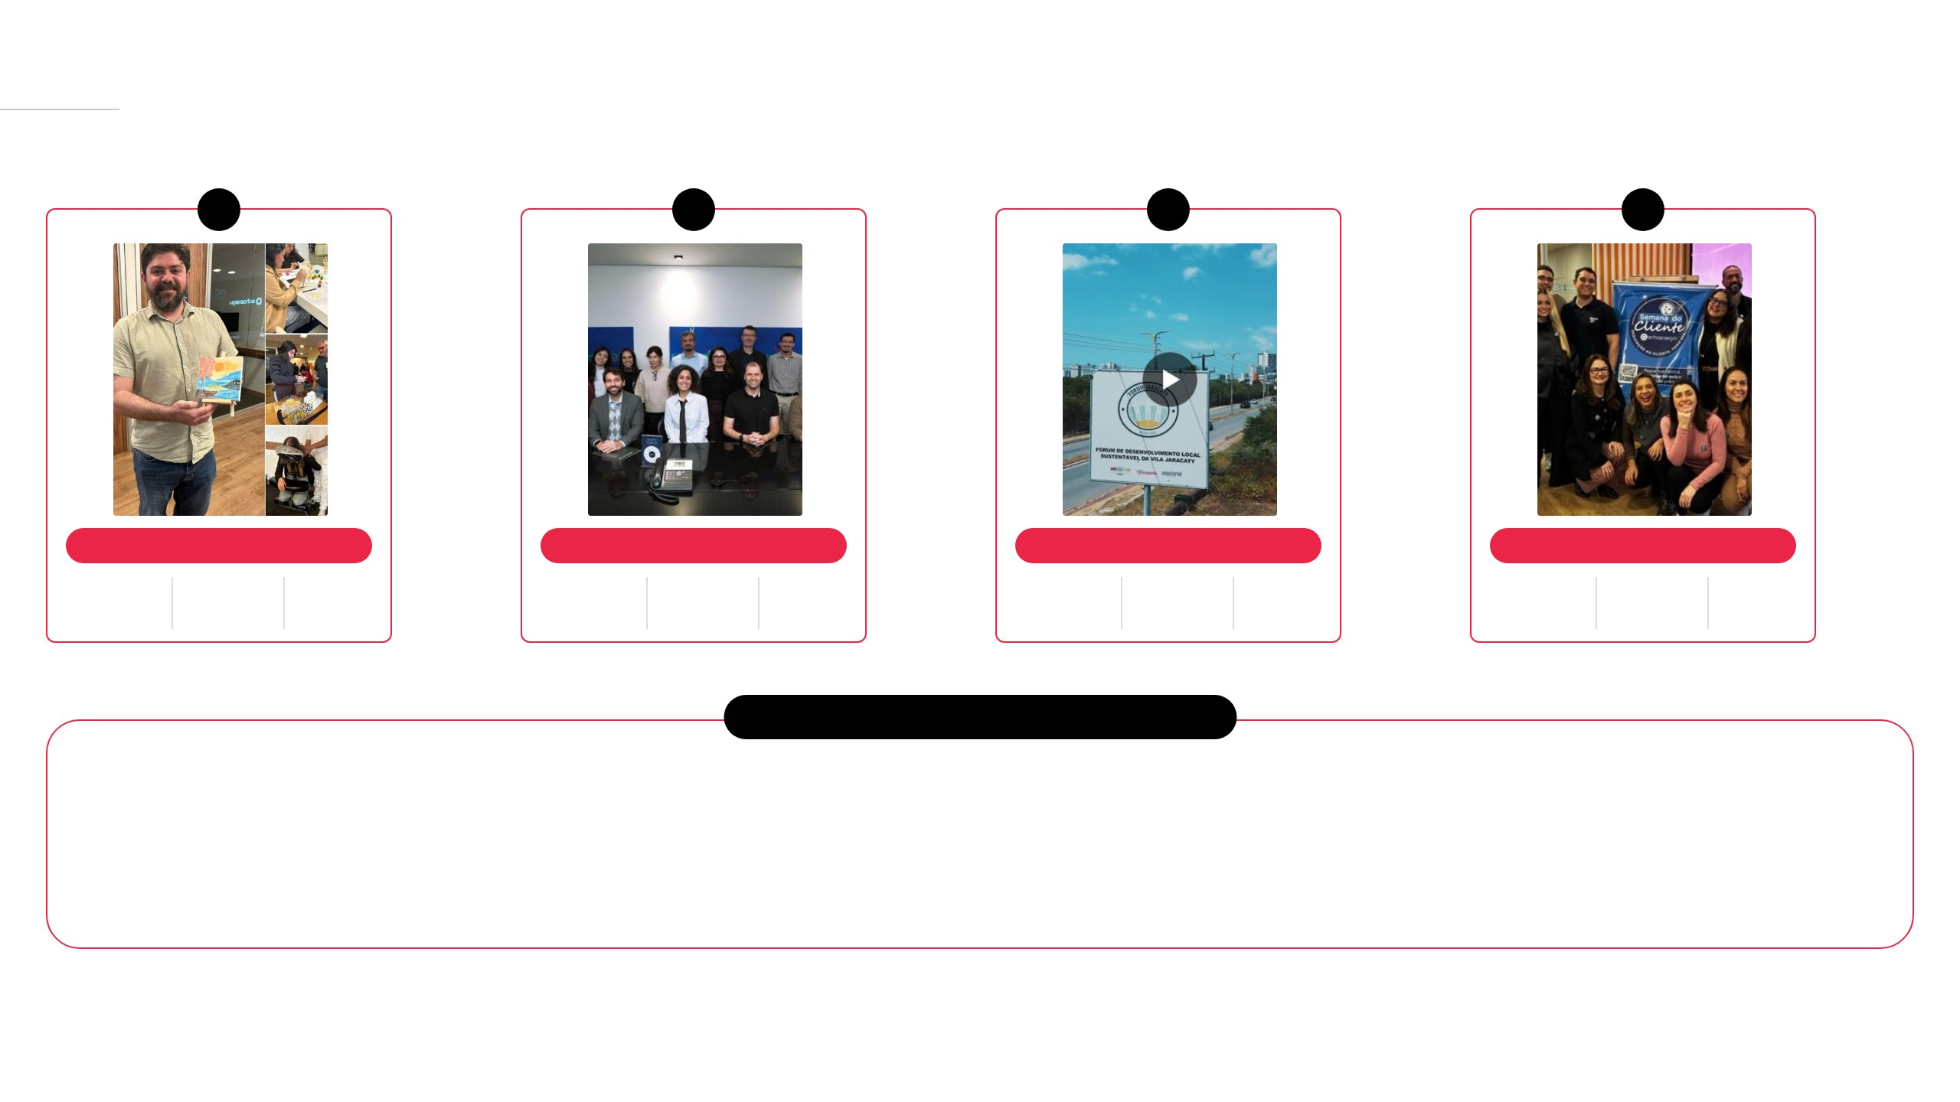
RELATÓRIO DE DESEMPENHO
ECHOENERGIA
linkedin
criativos mais relevantes - feed - com base nas interações
1
24/09
2
11/09
3
22/09
4
18/09
taxa de engajamento: 3%
taxa de engajamento: 2%
taxa de engajamento: 3%
taxa de engajamento: 2%
total de interações
impressões
tipo
total de interações
impressões
tipo
total de interações
impressões
tipo
total de interações
impressões
tipo
93
2.878
imagem
62
3.610
imagem
58
1.902
vídeo
56
2.817
imagem
ver post ↗
ver post ↗
ver post ↗
ver post ↗
observações
Os conteúdos com colaboradores em evidência lideraram o LinkedIn em setembro: a SIPAT teve 93 interações e 1.577 cliques, e o media training com executivos alcançou o maior número de impressões do mês (3.610). Ações de impacto social, como o Fórum de Jaracaty e o Mutirão de Sustentabilidade, também estiveram entre os destaques, reforçando o potencial de pautas ESG com pessoas reais na plataforma.
Taxa de engajamento = interações ÷ impressões.

Slide 29
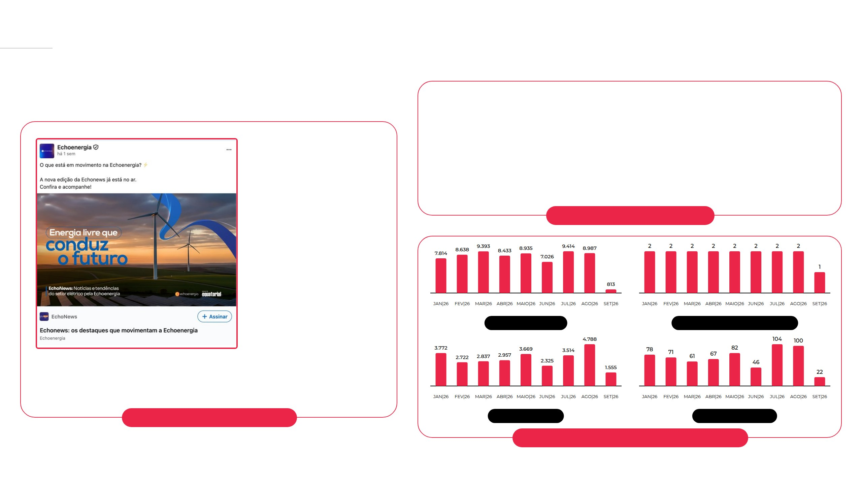
RELATÓRIO DE DESEMPENHO
ECHOENERGIA
linkedin
newsletter - performance e indicadores
813↓
28.928
VISUALIZAÇÕES
ASSINANTES
redução de 91% em relação ao mês anterior
238 novos assinantes
1 edição em setembro (agosto: 2 edições)
“O que está em movimento na Echoenergia?”
1.042 impressões
319 visualizações
19 interações
O pico diário de visualizações do mês (cerca de 250) aconteceu no dia da publicação.
1.555↓
22↓
IMPRESSÕES
ENGAJAMENTO
redução de 68% em relação ao mês anterior
redução de 78% em relação ao mês anterior
performance
visualizações
número de publicações
Publicado em: 25/09
publicações
impressões
engajamento
demonstrativo de performance

Slide 30
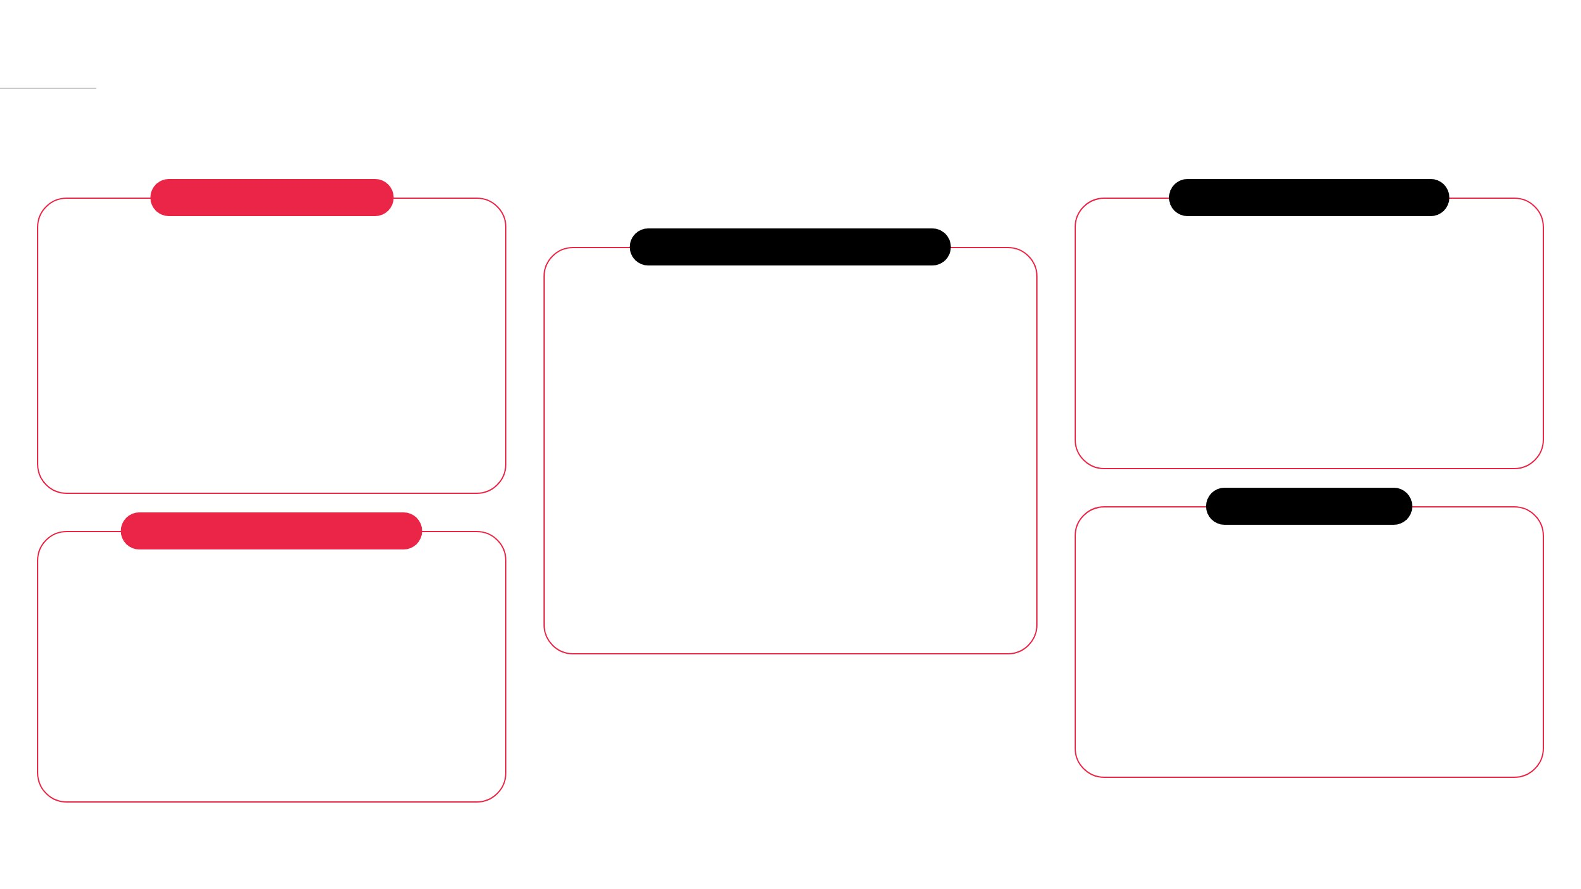
RELATÓRIO DE DESEMPENHO
ECHOENERGIA
linkedin
análises sobre o desempenho da newsletter
temas para priorizar
aprendizado estratégico
transformando em conteúdo
• Futuro da energia;
Com apenas uma edição em setembro, visualizações, impressões e engajamento caíram. A base de assinantes continuou crescendo (+238), o que indica que a frequência de publicação é o principal fator para sustentar o alcance da newsletter.
• Mercado livre + oportunidades;
• Inovação aplicada (IA, Digital Twins, Projeto Nebula);
Manter a lógica que performa melhor ao longo do ano, respondendo em cada edição:
O que está mudando?
Por que isso importa?
O que isso representa para as empresas?
• Impactos para as empresas.
direcionamento
temas para segundo plano
Retomar a cadência de duas edições por mês e testar o formato de guia visual, conectando os temas do setor a oportunidades práticas para os negócios.
• Edições apenas com agenda institucional;
• Notícias sem consequência prática para o leitor.

Slide 31
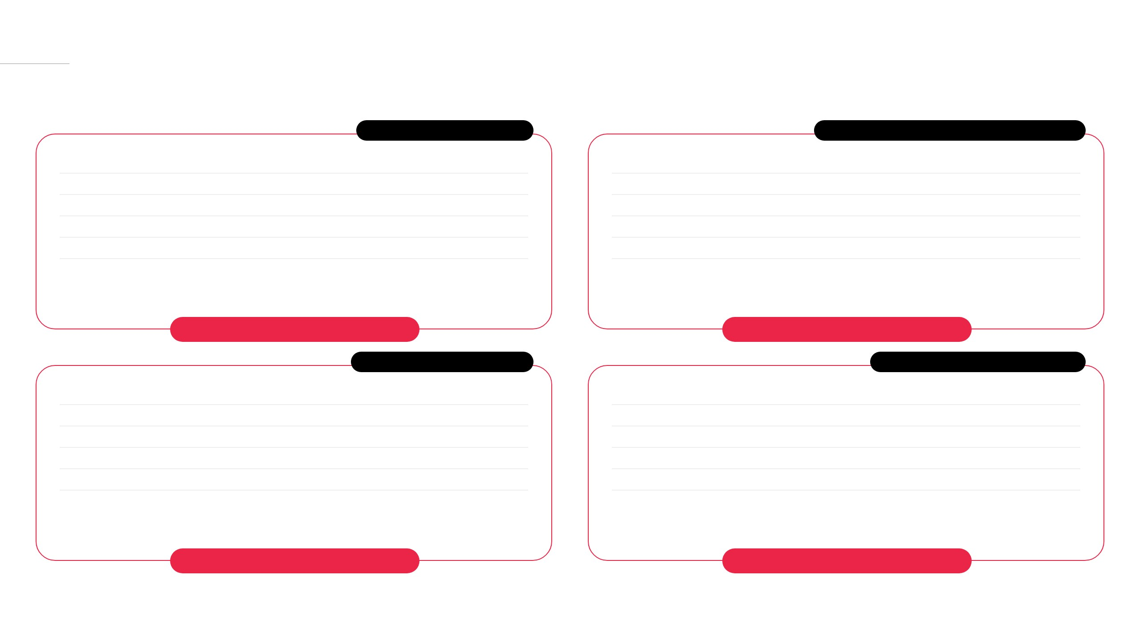
RELATÓRIO DE DESEMPENHO
ECHOENERGIA
linkedin
newsletter - perfil dos assinantes
predominância · São Paulo
predominância · Petróleo e gás / Renováveis
São Paulo e Região
26%
Extração de petróleo e gás natural
6%
Rio de Janeiro e Região
4%
Fabricação de equipamentos de energia renovável
6%
Fortaleza e Região
4%
Construção
4%
São Luís e Região
3%
Serviços de engenharia
4%
Natal e Região
3%
Serviços de eletricidade, gás, água e esgoto
4%
geolocalização dos assinantes
setores dos assinantes
predominância · Eletricistas
predominância · Grupo Equatorial
Eletricista
2%
Grupo Equatorial
3%
Técnico de manutenção
2%
Neoenergia
1%
Safety Officer
1%
Echoenergia
1%
Engenheiro elétrico
1%
Vestas
1%
Analista financeiro
1%
AXIA Energia
1%
cargos dos assinantes
instituições/empresas dos assinantes

Slide 32
enova energia solar

Slide 33
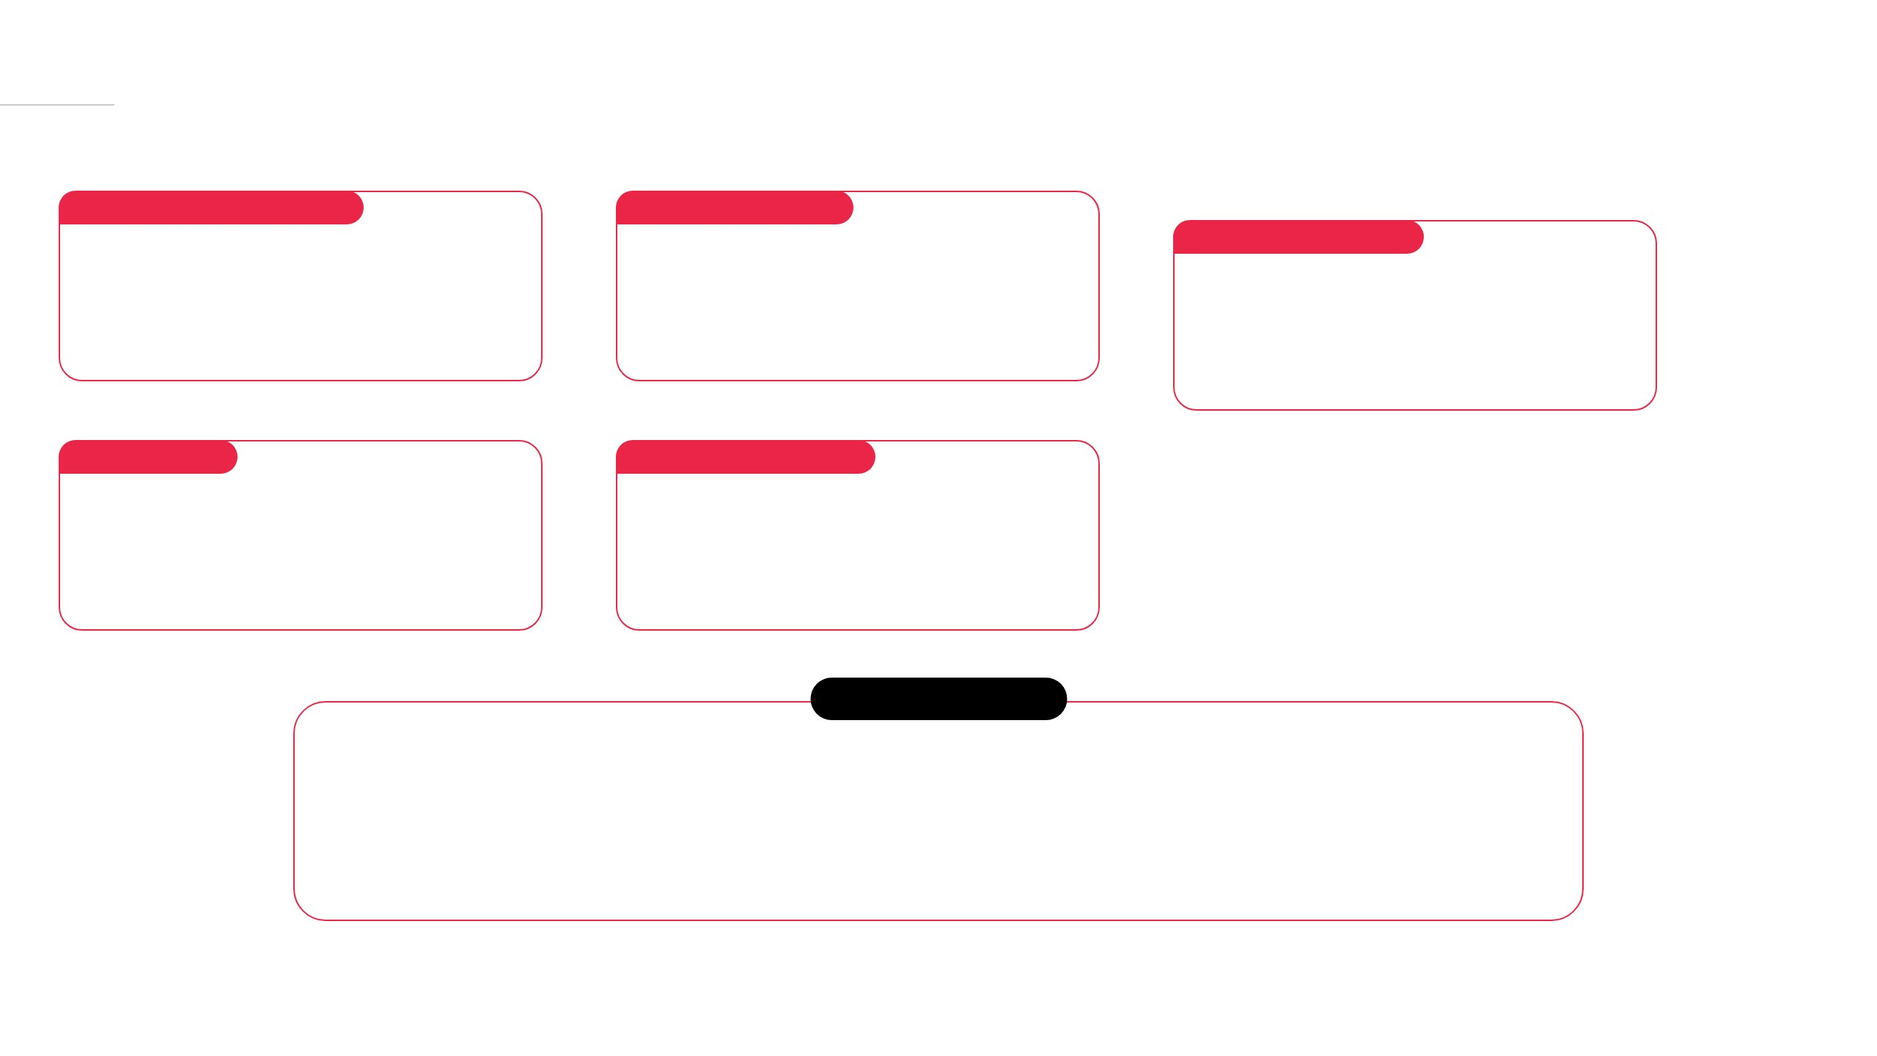
RELATÓRIO DE DESEMPENHO
ENOVA ENERGIA SOLAR
linkedin
ALCANCE (VISITANTES ÚNICOS)
VISITAS AO PERFIL
101↑
101↑
TAXA DE RETENÇÃO
20%↑
crescimento de 58%
em relação ao mês anterior
crescimento de 58%
em relação ao mês anterior
crescimento de 12 pontos percentuais
em relação ao mês anterior
INTERAÇÕES
NOVOS SEGUIDORES
Novos seguidores ÷ Visitas ao perfil × 100
Indica a capacidade e eficiência do perfil em converter visitantes em seguidores efetivos.
1↑
20↑
nenhuma publicação no mês
com total de 17.237 seguidores ao todo
observações
Mesmo sem publicações, o LinkedIn da Enova teve crescimento de 58% nos visitantes e quadruplicou os novos seguidores (de 5 para 20). O canal segue atuando como vitrine institucional da marca, com público concentrado em São Luís e forte interesse pela página de vagas, que recebeu metade dos visitantes do mês.

Slide 34
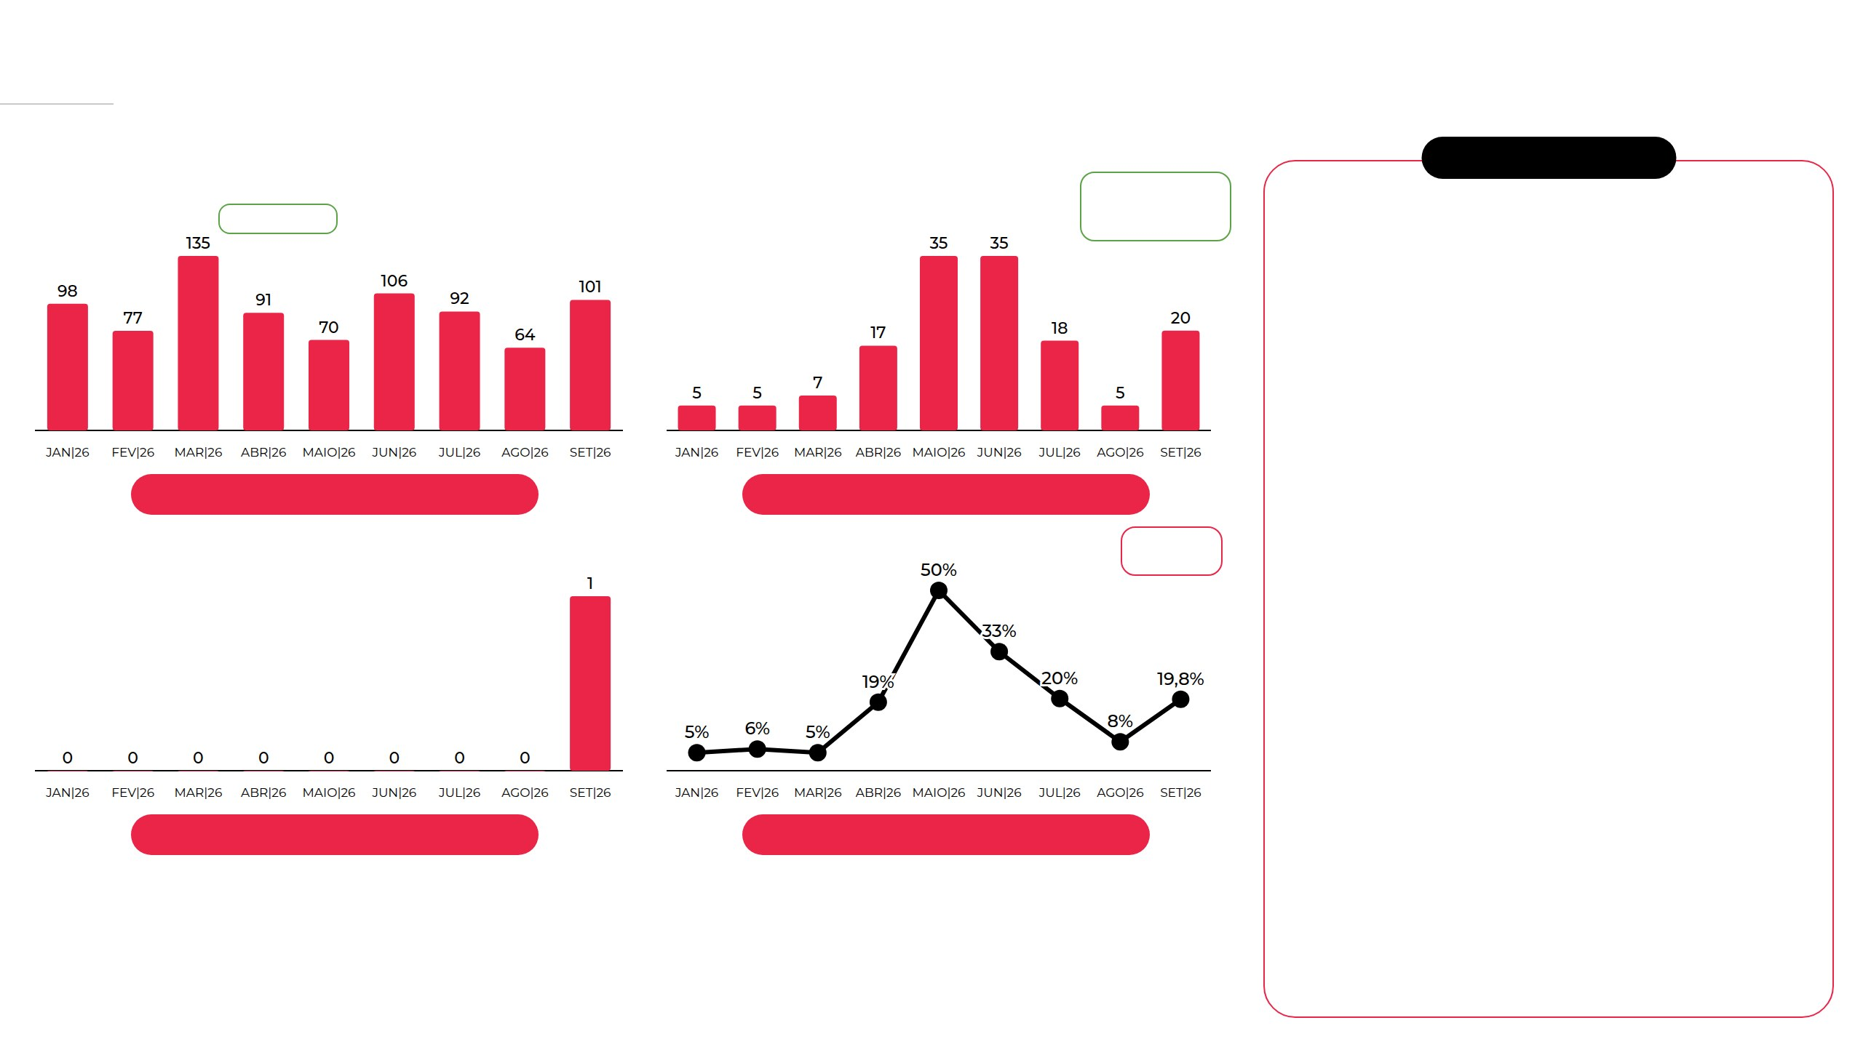
RELATÓRIO DE DESEMPENHO
ENOVA ENERGIA SOLAR
linkedin
demonstrativo anual
observações
17.237
M.A: +58%
seguidores ao todo
No LinkedIn, a Enova mantém seu papel de vitrine institucional. Mesmo sem publicações, setembro reverteu a desaceleração de agosto: os visitantes cresceram 58% (101) e os novos seguidores passaram de 5 para 20.
A taxa de retenção subiu para 20%, voltando ao patamar de julho. Metade dos visitantes passou pela página de vagas, e 55% das visualizações vieram de São Luís, o que reforça a função do canal como ponto de consulta e validação para quem busca conhecer a empresa.
Ainda assim, a ausência de conteúdos próprios limita o potencial de relacionamento: o canal recebe interesse, mas não oferece conteúdo para transformar esse fluxo em comunidade.
visitantes únicos | alcance
seguidores e crescimento
20%
total de interações
taxa de retenção
A.A: ANO ANTERIOR; | M.A: MÊS ANTERIOR;

Slide 35
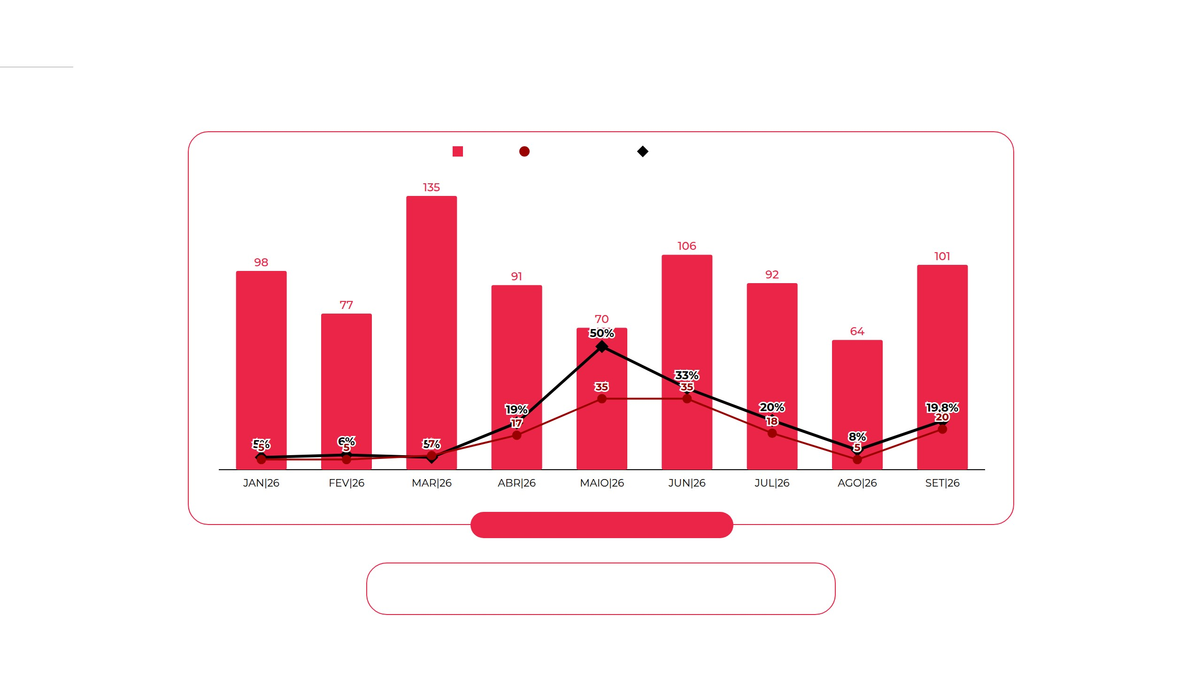
RELATÓRIO DE DESEMPENHO
ENOVA ENERGIA SOLAR
linkedin
VISITAS
novos seguidores
taxa de retenção %
taxa de retenção
relação entre visitas ao perfil x novos seguidores mensais.
Indica a capacidade e eficiência do perfil em converter visitantes em seguidores efetivos.

Slide 36

TÁ ROLANDO NA REDE

Slide 37
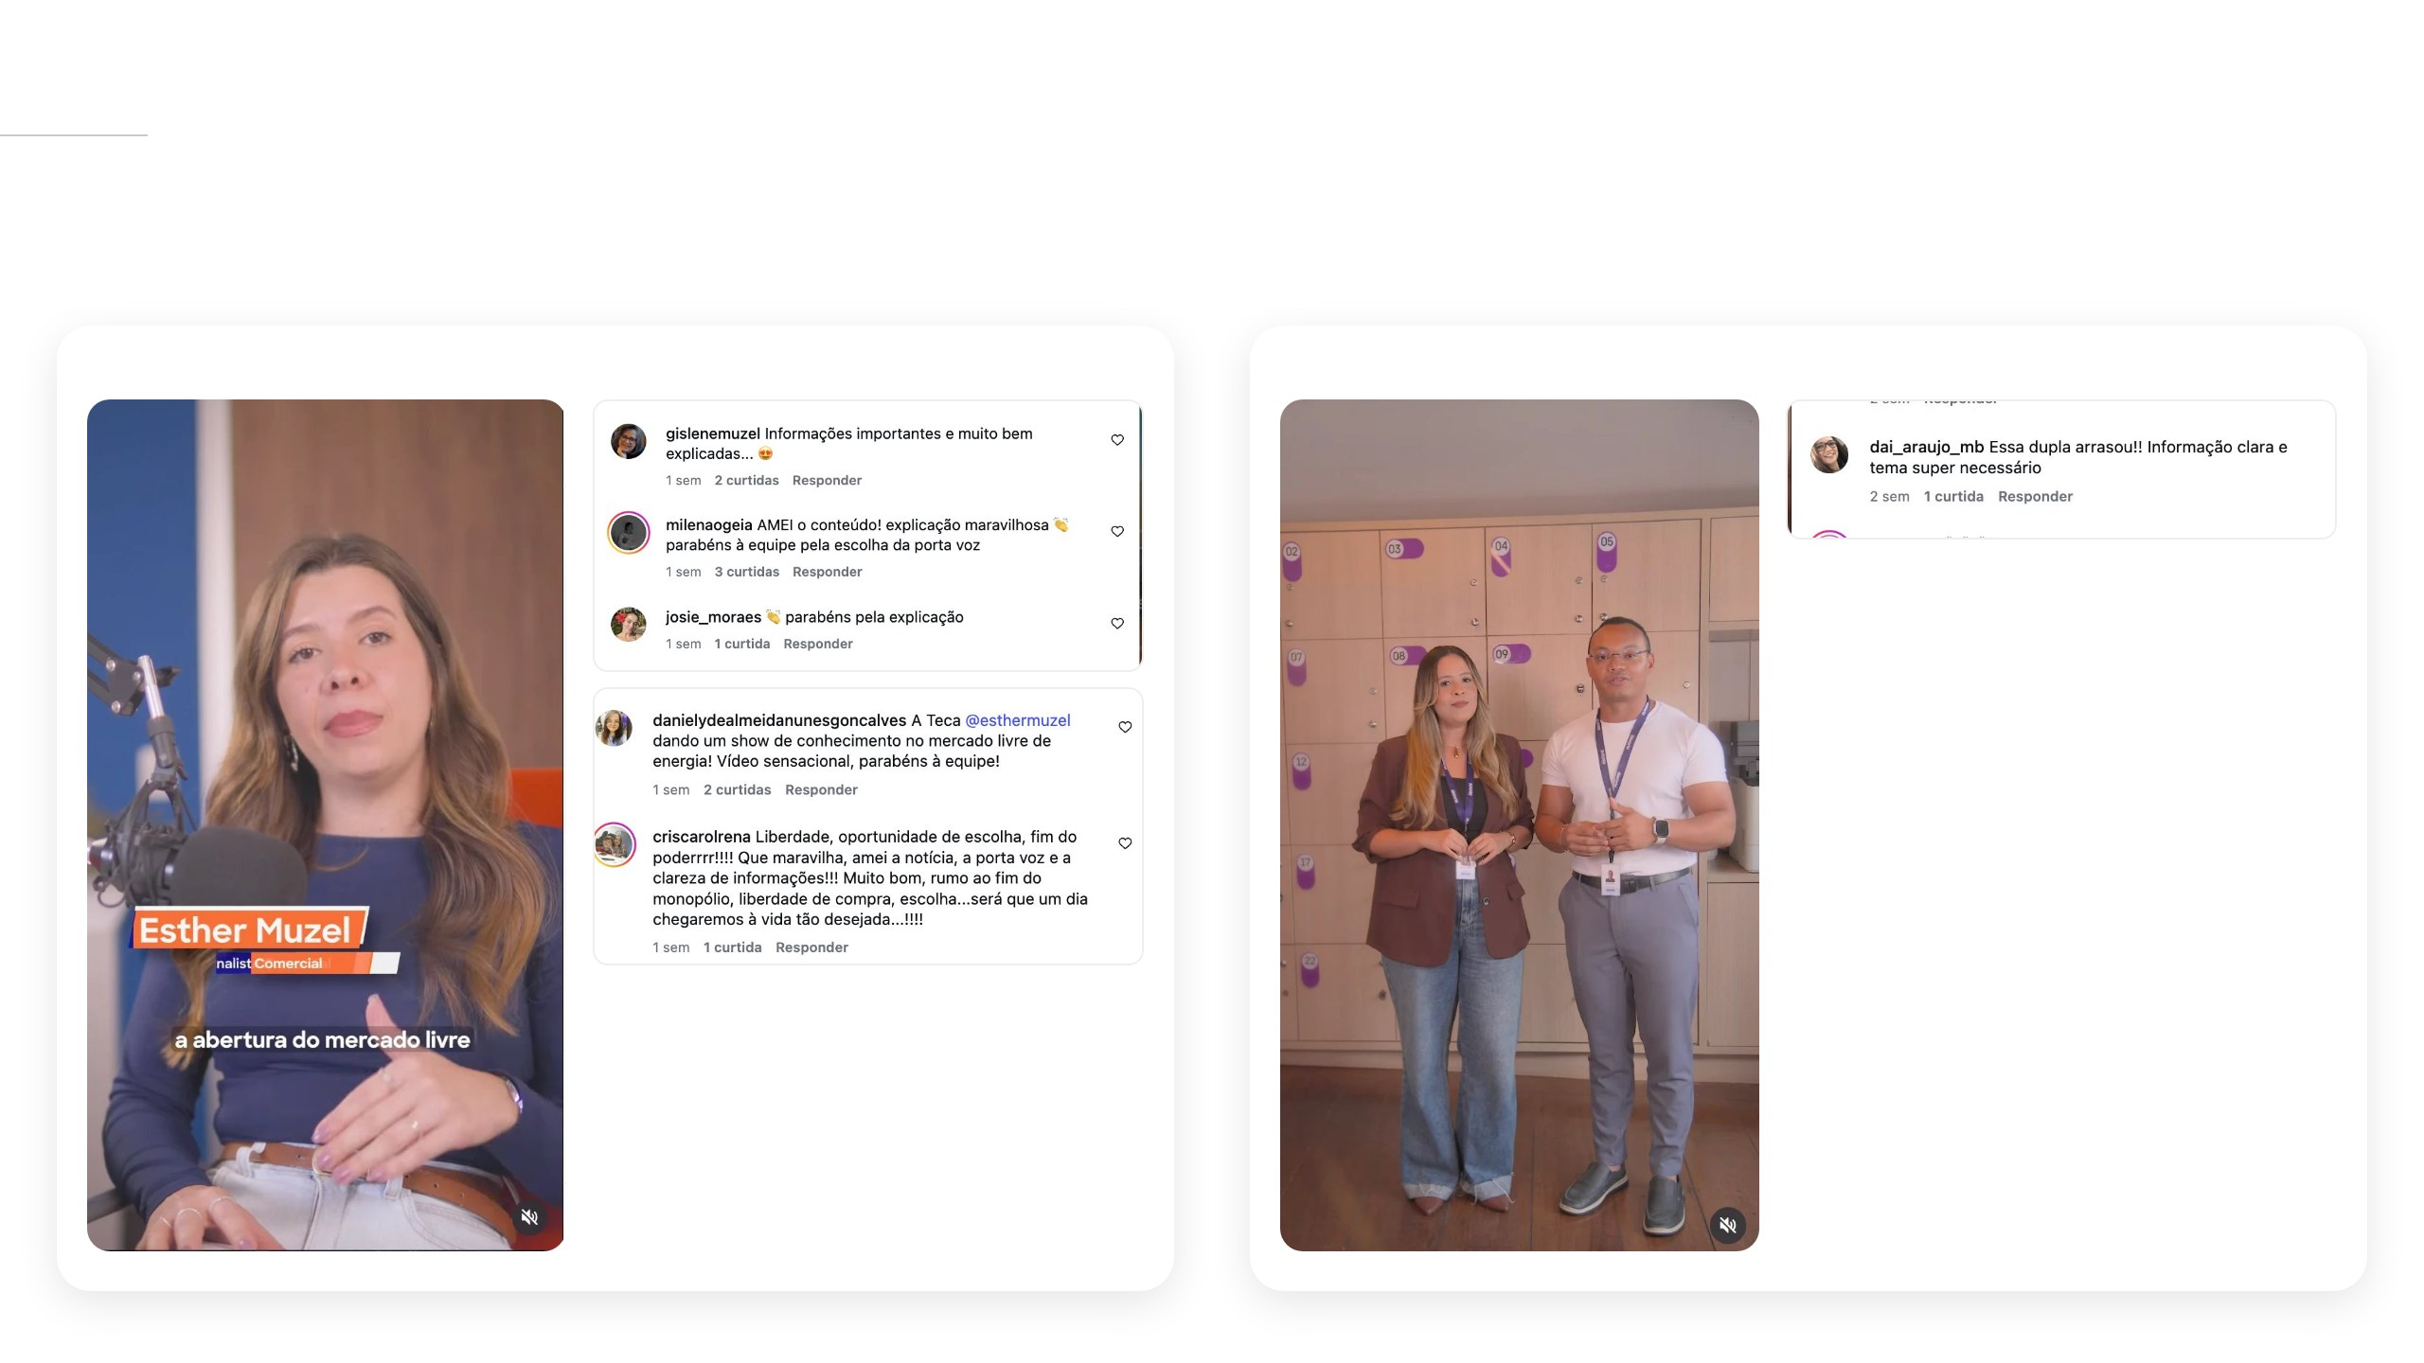
RELATÓRIO DE DESEMPENHO
ECHOENERGIA E ENOVA ENERGIA SOLAR
tá rolando nas redes
exemplos de menções sobre a marca nas redes sociais
rede social: Instagram
Echoenergia · Reels mercado livre · 25/09 · Esther Muzel, analista comercial
Echoenergia · Reels "Sua conta de energia aumentou?" · 18/09
Os comentários dos dois Reels destacam a clareza da explicação e a escolha das porta-vozes. Colaboradores à frente da câmera aproximam a marca do público e dão credibilidade a temas técnicos, como a abertura do mercado livre de energia, editoria que passou de 0 para 5 publicações em setembro.

Slide 38

APRENDIZADOS E PLANO DE AÇÃO

Slide 39
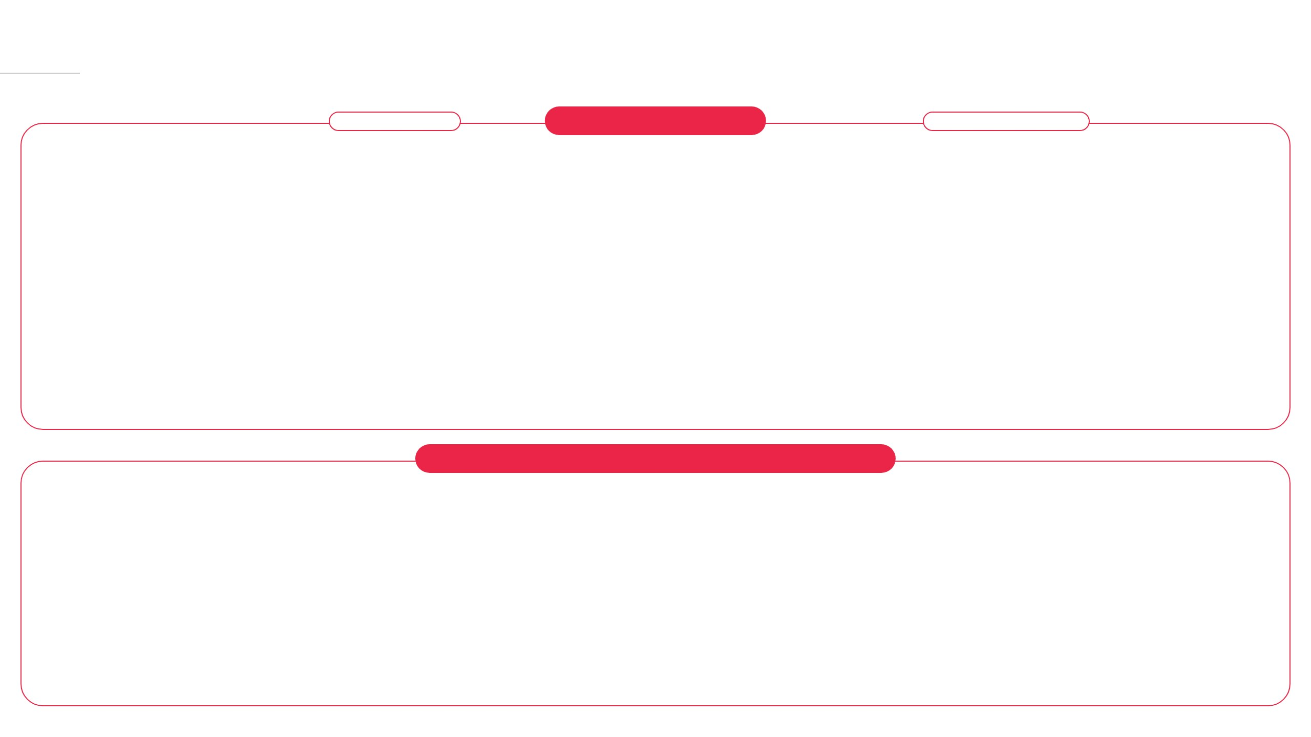
RELATÓRIO DE DESEMPENHO
ECHOENERGIA E ENOVA ENERGIA SOLAR
aprendizados e plano de ação
Echo Energia
aprendizados
Enova Energia Solar
Alcance e InteraçõesCrescimento de Seguidores:
Alcance e InteraçõesCrescimento de Seguidores:
• Instagram: -10% no alcance e -22% nas interações, com taxa de engajamento estável (3,8%), visitas ao perfil +8% e cliques no link +85%; collab com o Grupo Equatorial foi o maior destaque do mês;
• Instagram: -39% no alcance e -9% nas interações, com 4 publicações no mês e taxa de engajamento de 30%; destaque para o Reels em collab com a Echo;
• LinkedIn: -10% nos visitantes únicos e -46% nas interações, com mês concentrado em agendas institucionais e destaque para conteúdos com colaboradores.
• LinkedIn: +58% nos visitantes únicos, mesmo sem publicações, mantendo o papel institucional do canal.
• Instagram: +91 seguidores, encerrando o período com 16.116 seguidores e taxa de retenção de 7%;
• Instagram: saldo de -33 seguidores, encerrando o período com 20.369 seguidores e taxa de retenção de -6%;
• LinkedIn: +567 novos seguidores, finalizando o período com 82.780 seguidores e taxa de retenção de 26%.
• LinkedIn: +20 novos seguidores, finalizando o período com 17.237 seguidores e taxa de retenção de 20%.
plano de ação - objetivos para o mês em vigência
• Ampliar as collabs: repetir parcerias com o Grupo Equatorial em datas relevantes e manter collabs entre Echo e Enova, que trouxeram os maiores alcances do mês para as duas marcas.
• Aprofundar a série de Mercado Livre de Energia: responder às dúvidas reais que aparecem nos comentários, com colaboradores como porta-vozes.
• Retomar a frequência da Enova: recuperar o volume de publicações no Instagram e iniciar conteúdos próprios no LinkedIn.
• Newsletter com cadência quinzenal: voltar a duas edições por mês para sustentar visualizações e engajamento.

Slide 40
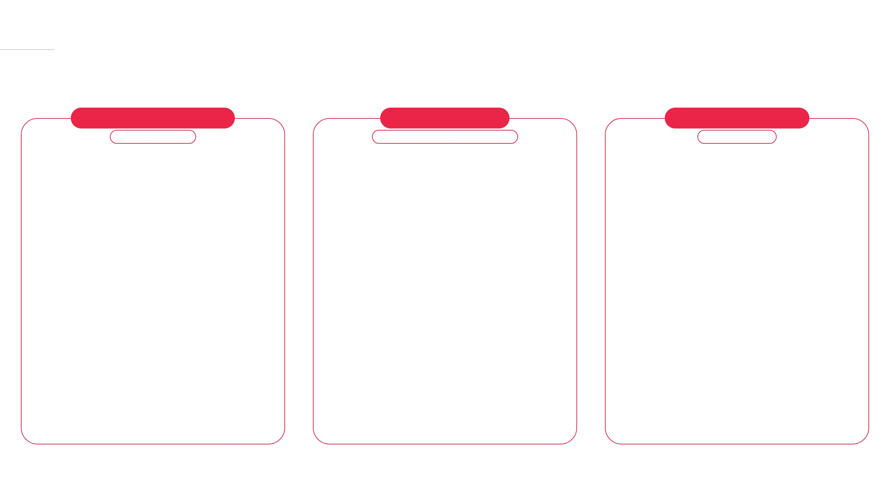
RELATÓRIO DE DESEMPENHO
ECHOENERGIA E ENOVA ENERGIA SOLAR
resumo:
estratégias identificadas, propostas e próximos passos:
o que devemos continuar
pontos de atenção
o que devemos testar
VALIDADO ✔
O QUE MERECE CUIDADO ⚠
HIPÓTESES
• Collabs: o Dia do Cliente com o Grupo Equatorial foi o conteúdo de maior alcance e interações da Echo, e a collab com a Echo foi o destaque da Enova.
• Escala de distribuição: alcance em queda nas duas marcas (Echo -10%, Enova -39%).
• Série de perguntas e respostas sobre o Mercado Livre com colaboradores (foco em comentários e compartilhamentos).
• Frequência da Enova: 4 posts no Instagram e nenhum no LinkedIn; a base fechou o mês com saldo negativo de seguidores.
• Collabs recorrentes Echo + Enova sobre energia solar por assinatura (foco em alcance para a Enova).
• Mercado Livre de Energia: os conteúdos próprios com mais interações tratam do tema, com engajamento de 12% e 13%.
• LinkedIn e newsletter da Echo: interações -46% e apenas uma edição da newsletter no mês.
• Stories interativos pós-evento (foco em retenção).
• Pessoas em evidência: SIPAT e media training no LinkedIn e a gerente de CX no CONAREC lideraram seus canais.
• Newsletter em formato de guia visual (foco em visualizações no LinkedIn).

Slide 41

RELATÓRIO DE DESEMPENHO
ECHOENERGIA E ENOVA ENERGIA SOLAR
glossário
• Alcance: Número de contas únicas que visualizaram o conteúdo em determinado período, independentemente da quantidade de vezes que cada uma o acessou;
• Impressões: Total de vezes que o conteúdo foi exibido, incluindo múltiplas visualizações pela mesma conta;
• Visualizações: Número de vezes que o conteúdo foi assistido/exibido, contabilizando todas as repetições, sem distinção de usuários únicos;
• Visitas ao perfil: Quantidade de acessos ao perfil da marca, provenientes de publicações, anúncios, buscas ou compartilhamentos;
• Seguidores totais: Número acumulado de contas que seguem o perfil até o final do período analisado. Representa o tamanho da base atual da marca, independentemente de quando esses seguidores foram adquiridos;
• Novos seguidores: Total de pessoas que passaram a seguir o perfil no período analisado;
• Taxa de retenção (visitasXseguidores): Percentual de visitantes do perfil que se tornam seguidores. Mede a eficiência do perfil em transformar interesse em vínculo contínuo. (Novos Seguidores ÷ Visitas × 100);
• Interações: Ações realizadas pelos usuários em um post (curtidas, comentários, compartilhamentos, salvamentos, respostas);
• Engajamento: Soma das interações recebidas em um conteúdo;
• Taxa de engajamento: Indicador de envolvimento proporcional do público em relação ao alcance (Interações ÷ Alcance × 100);
• Alcance orgânico: Número de contas únicas que visualizaram o conteúdo sem investimento em mídia paga, incluindo seguidores e não seguidores que tiveram contato de forma espontânea no explorar, hashtags ou compartilhamentos;
• Alcance pago: Número de contas únicas que visualizaram o conteúdo a partir de anúncios ou impulsionamentos pagos.

Slide 42

OBRIGADO

